Slide 1



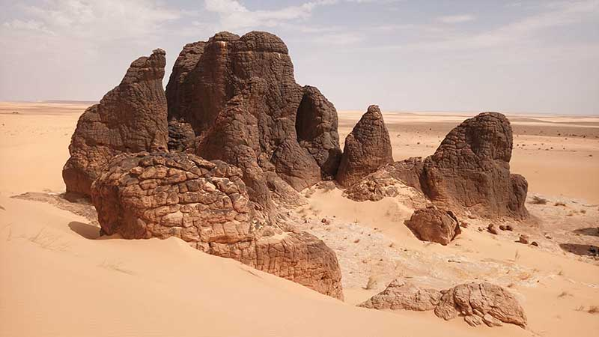
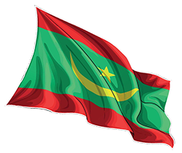
Mauritania
África Occidental
Steve

Slide 2
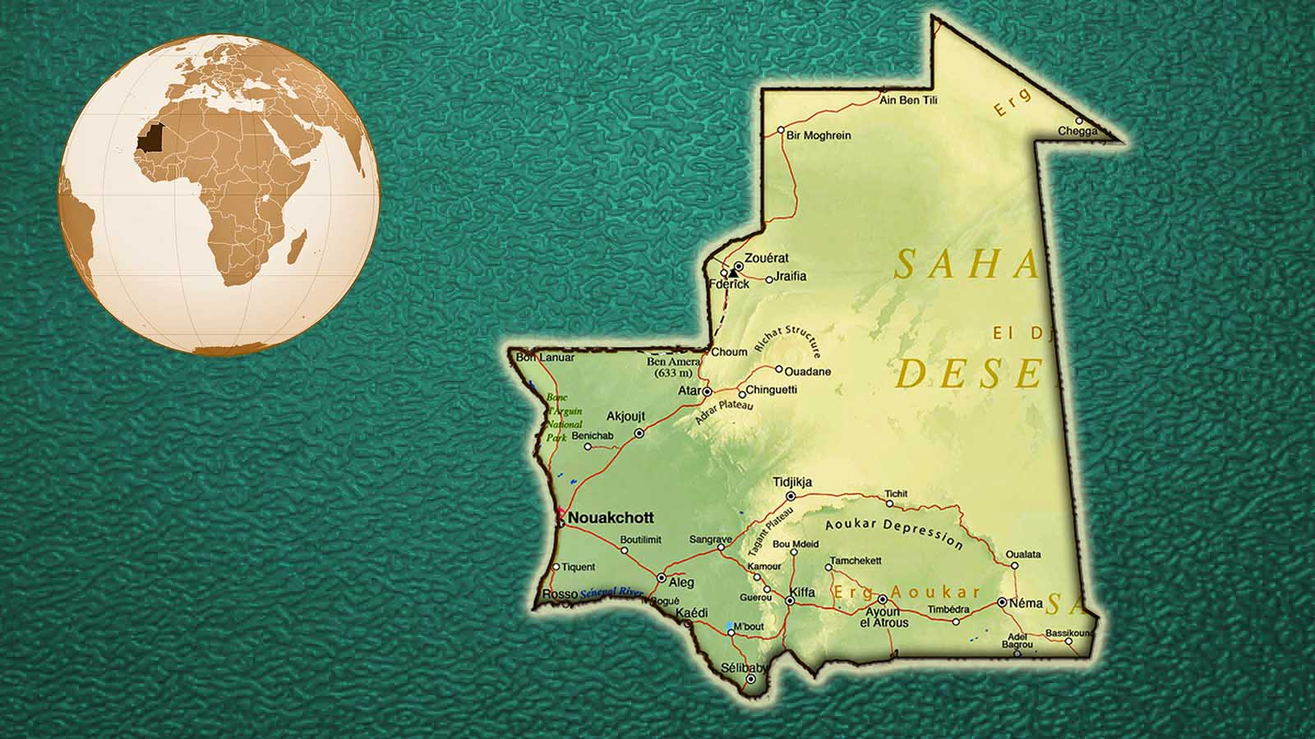
Mauritania
Mauritania

Slide 3

Haga clic para
leer el texto
Mauritania se encuentra en la parte occidental del continente africano. Su territorio, con una superficie de aproximadamente 1 millón de km², se compone principalmente de desiertos y semidesiertos. El territorio de la actual Mauritania perteneció gradualmente a diversos imperios que se extendieron por la parte occidental de África. El país obtuvo su independencia recién en 1960. La capital es Nuakchot, con una población de más de 800.000 habitantes. Aproximadamente el 70 % de los 4,3 millones de habitantes de Mauritania son moros. El idioma oficial es el árabe y la alfabetización es de tan solo un 53,5 %. Los ingresos de este país pobre provienen principalmente de la exportación de mineral de hierro, la extracción de petróleo y la pesca. Un tren de carga con mineral de hierro circula una vez por semana a lo largo de la línea férrea de 700 km que va desde el interior hasta la costa atlántica. Con una longitud de 2,5 km y 210 vagones, es el tren más largo y pesado del mundo. Las antiguas ciudades fortificadas de Ouadane, Chinguetti, Tichitt y Oualata fueron inscritas en la Lista del Patrimonio Mundial de la UNESCO en 1996.

Slide 4

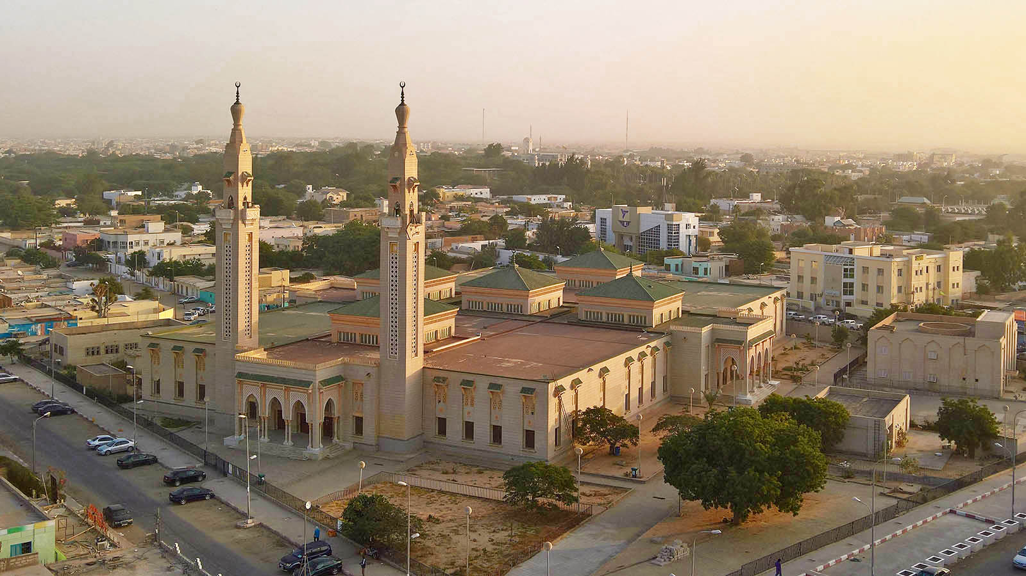

Photo © Bánhidi Norbert

Slide 5
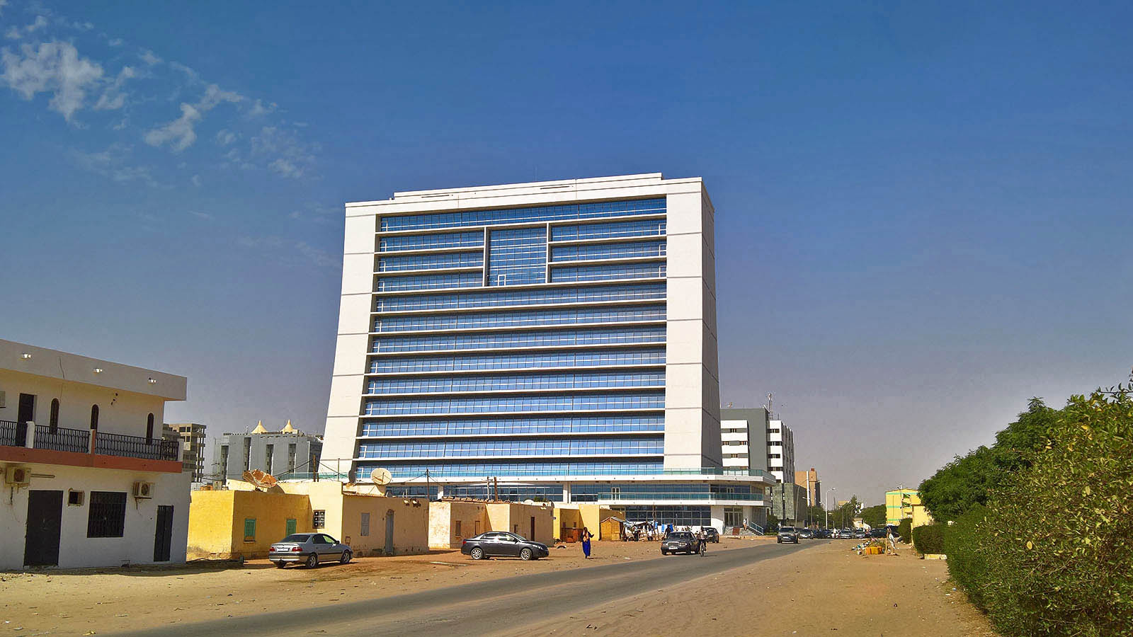
Photo © Bánhidi Norbert

Slide 6
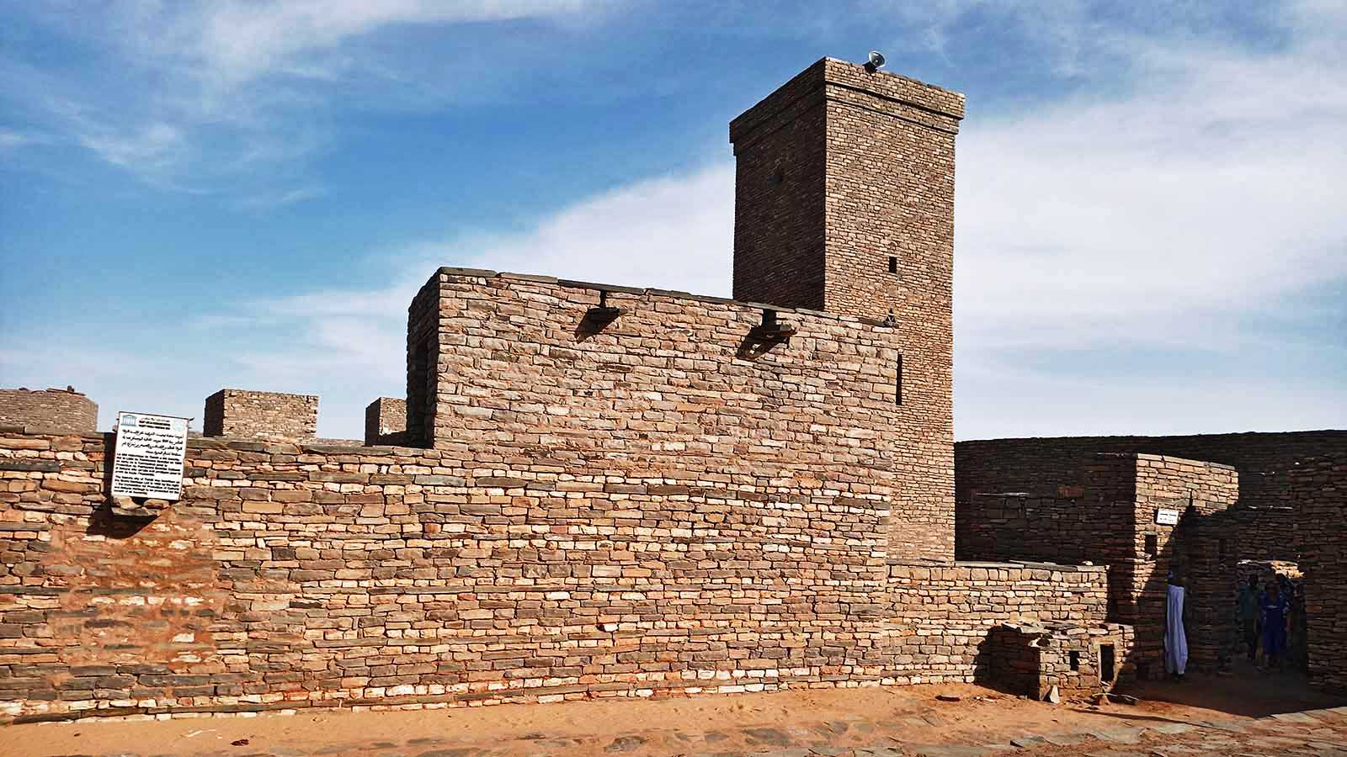
Photo © Santiago Cordero Guerrero

Slide 7
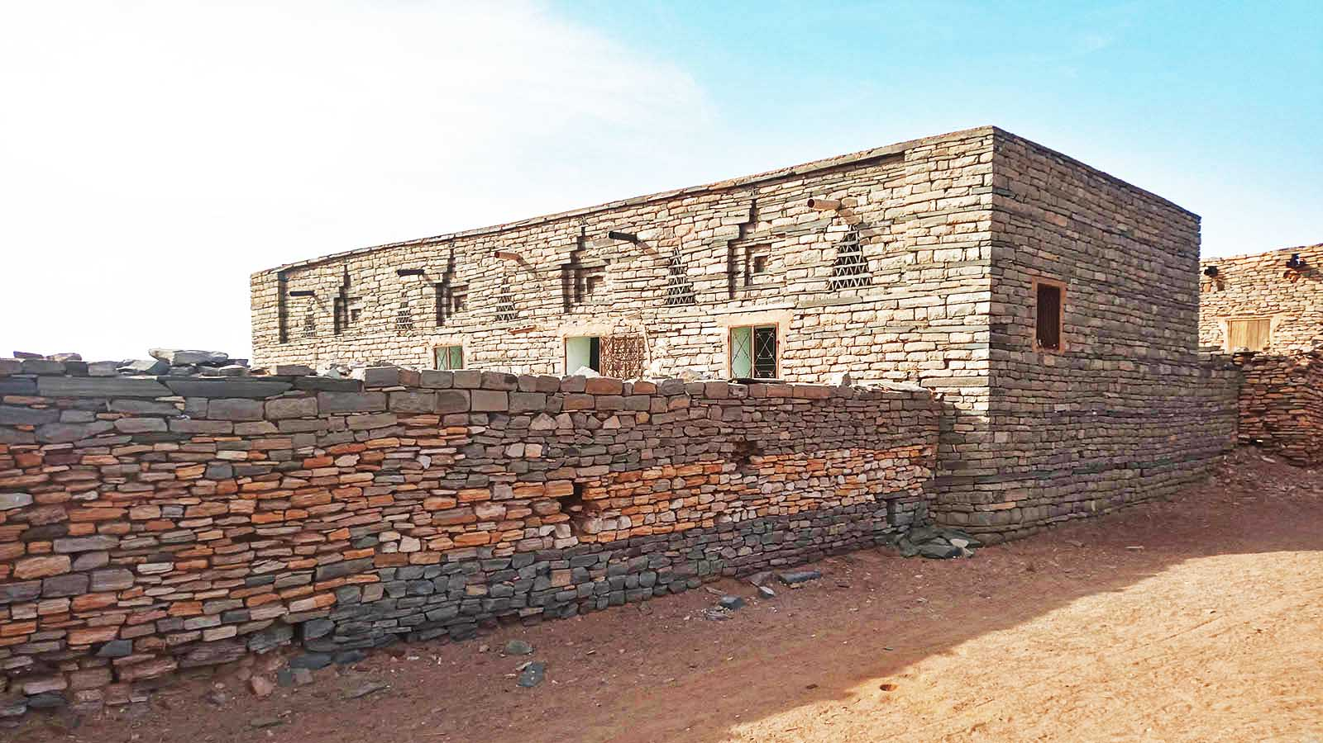
Photo © Santiago Cordero Guerrero

Slide 8
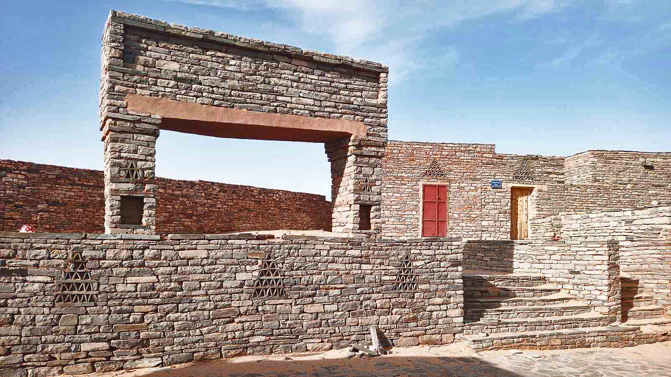
Photo © Santiago Cordero Guerrero

Slide 9
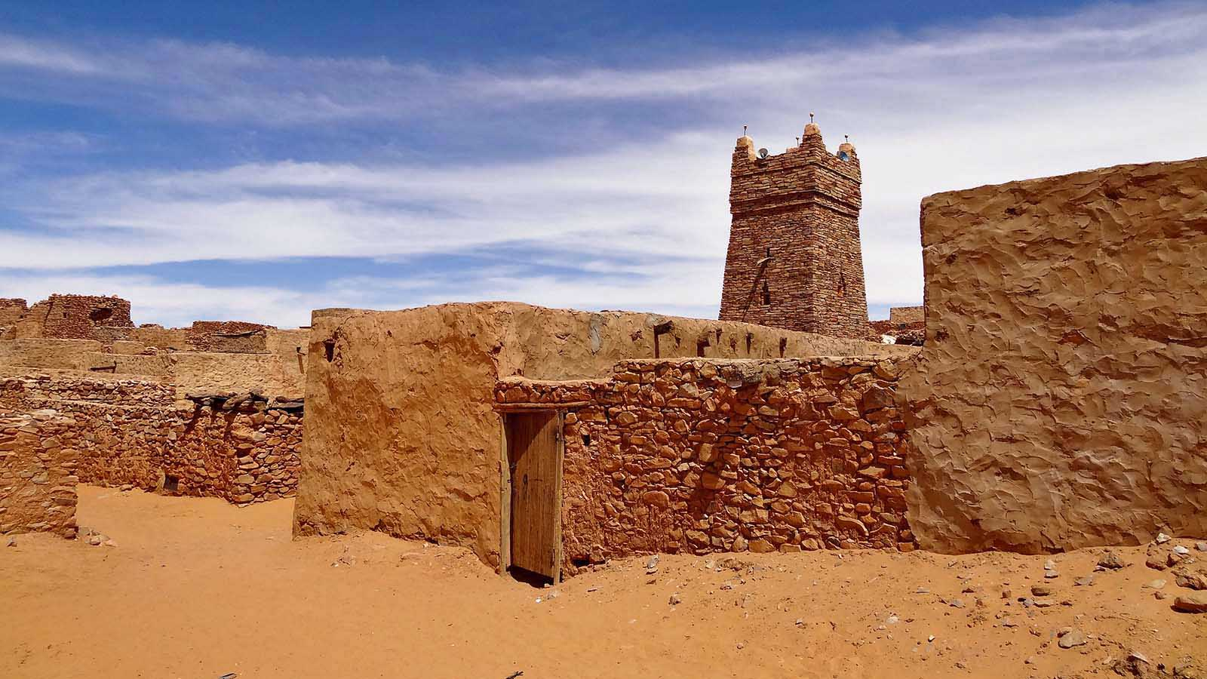
Photo © Groundhopping Merseburg

Slide 10
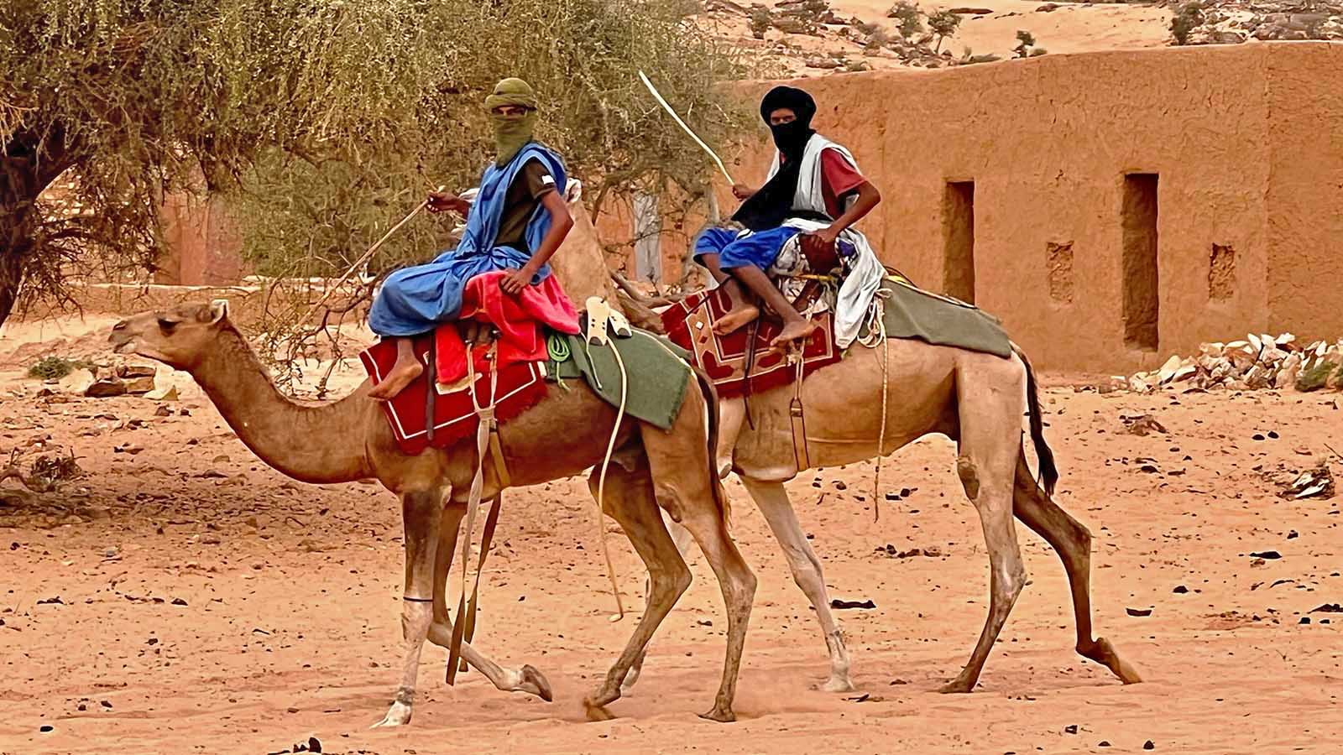
Photo © Santiago Cordero Guerrero

Slide 11
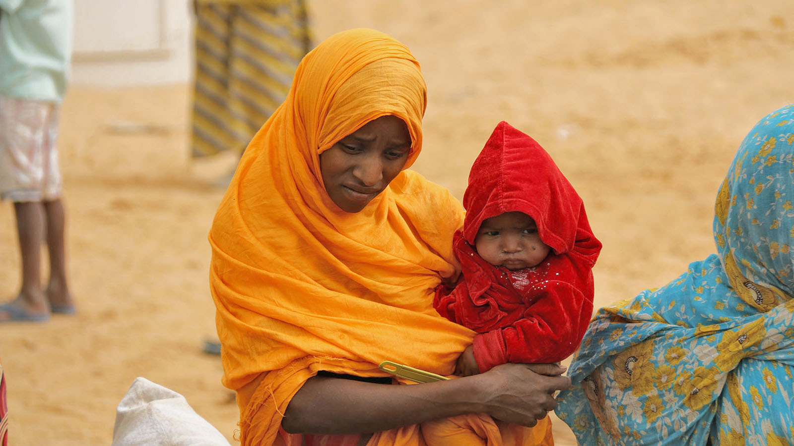
Photo © Carlos Reis

Slide 12
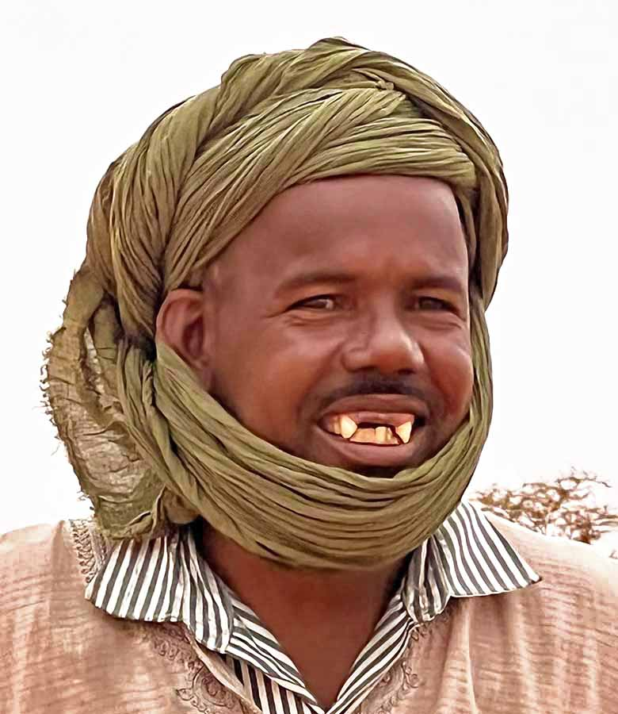

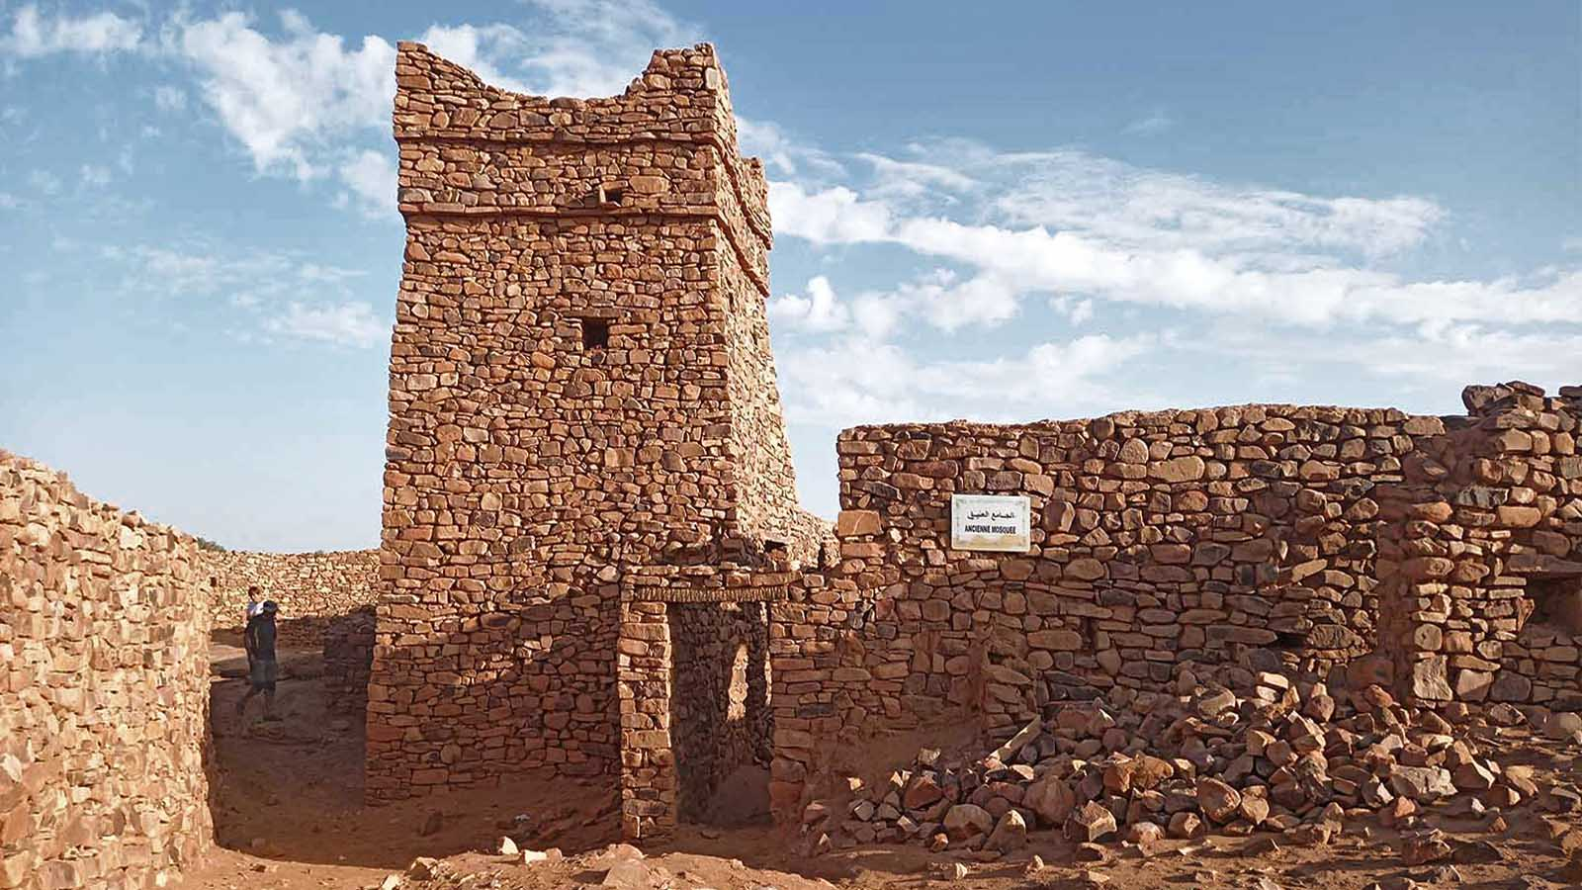
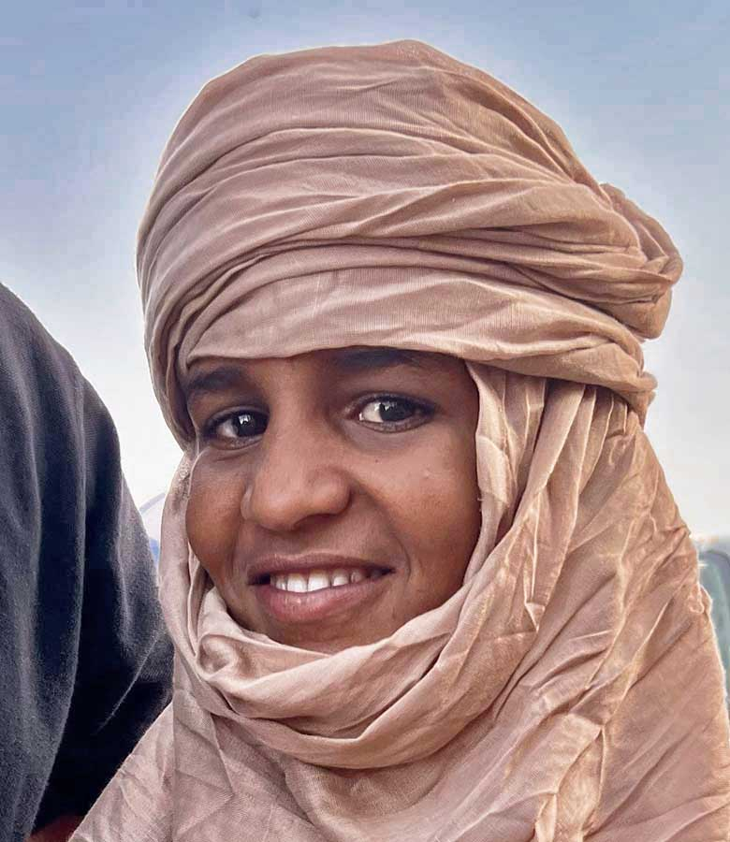
Photo © Santiago Cordero Guerrero
Photo © Santiago Cordero Guerrero
Photo © Santiago Cordero Guerrero

Slide 13
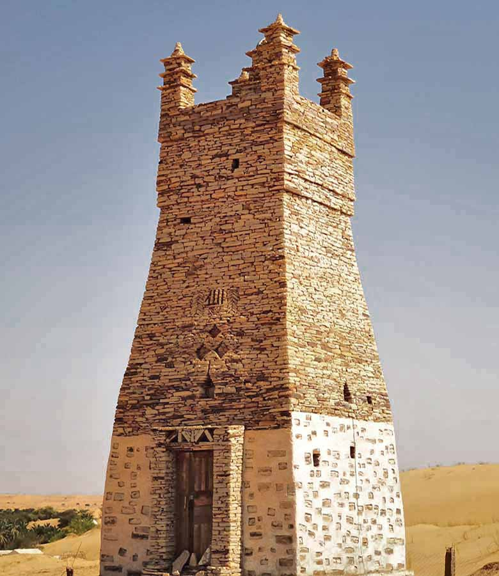
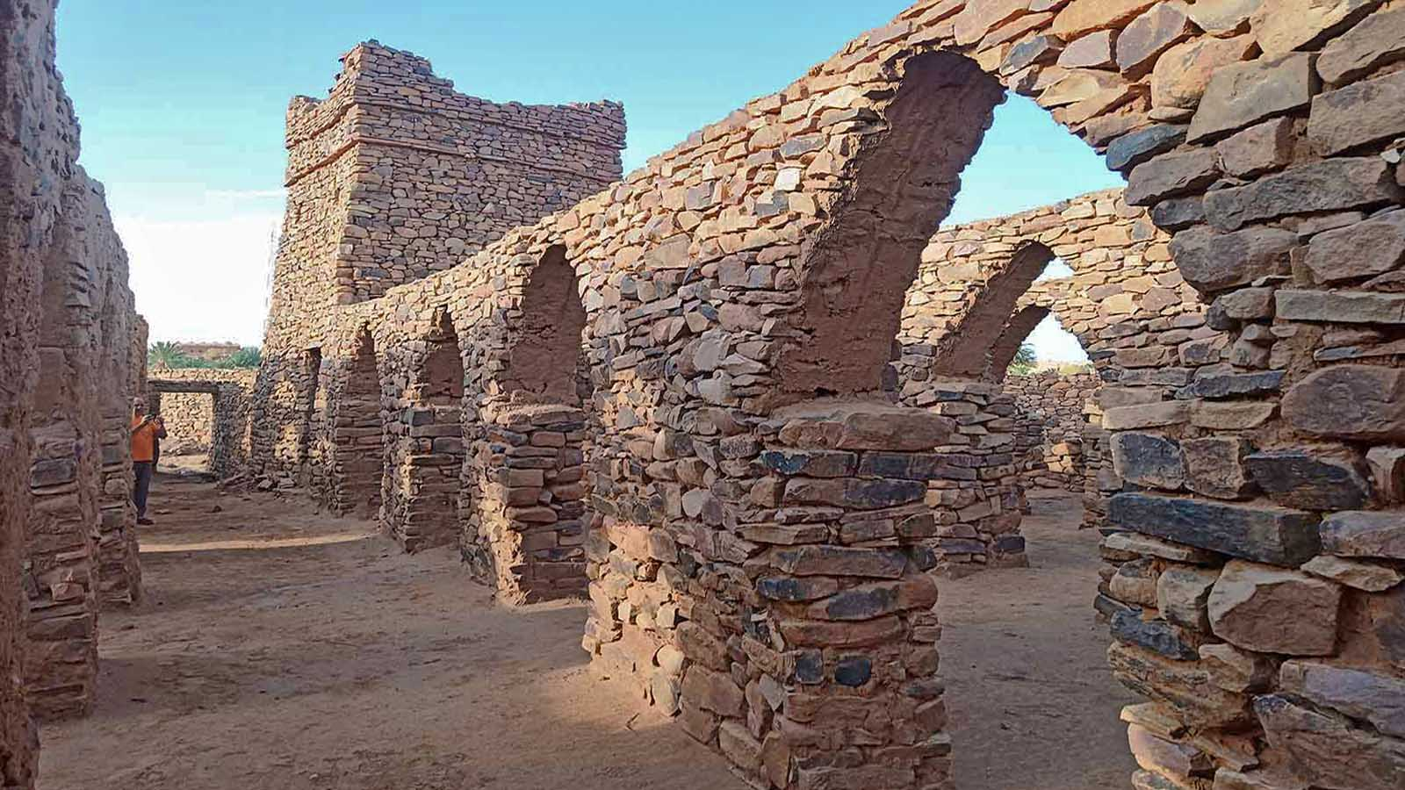
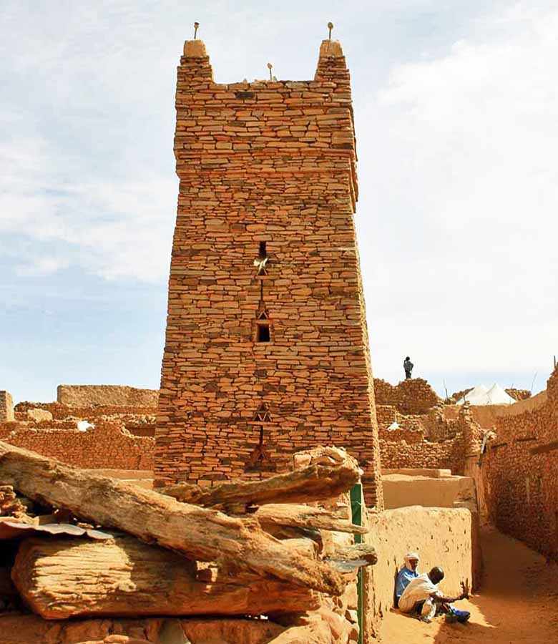
Photo © Santiago Cordero Guerrero
Photo © Santiago Cordero Guerrero
Photo © Carlos Reis

Slide 14
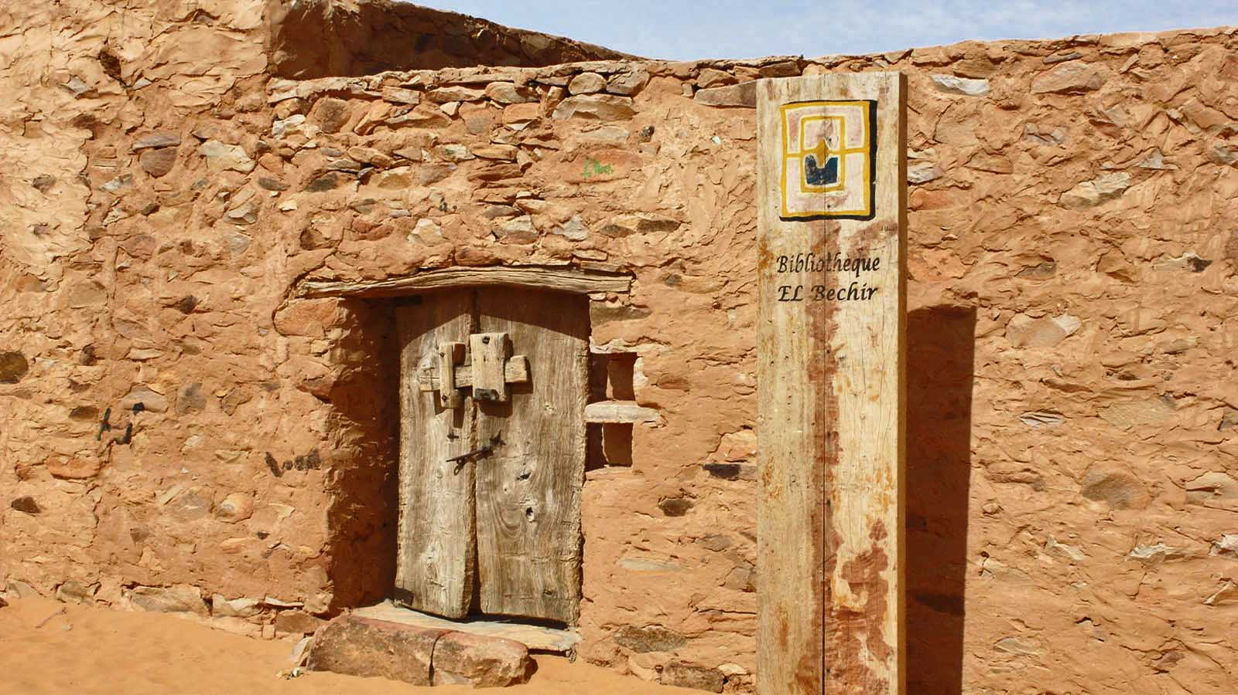
Photo © Carlos Reis

Slide 15
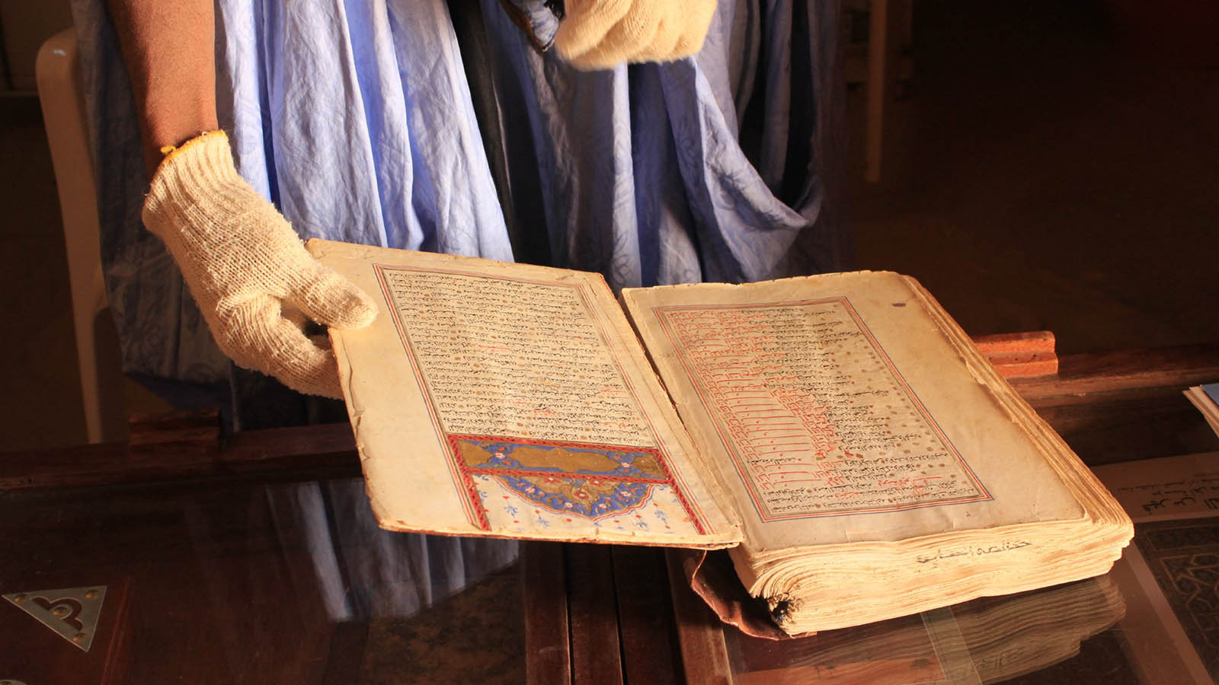
Photo © Carlos Reis

Slide 16
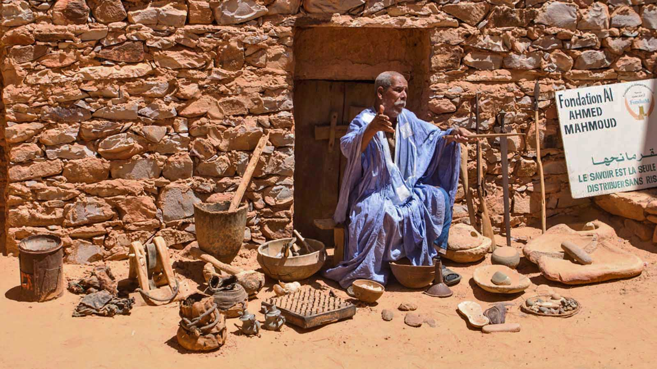
Photo © Carsten ten Brink

Slide 17
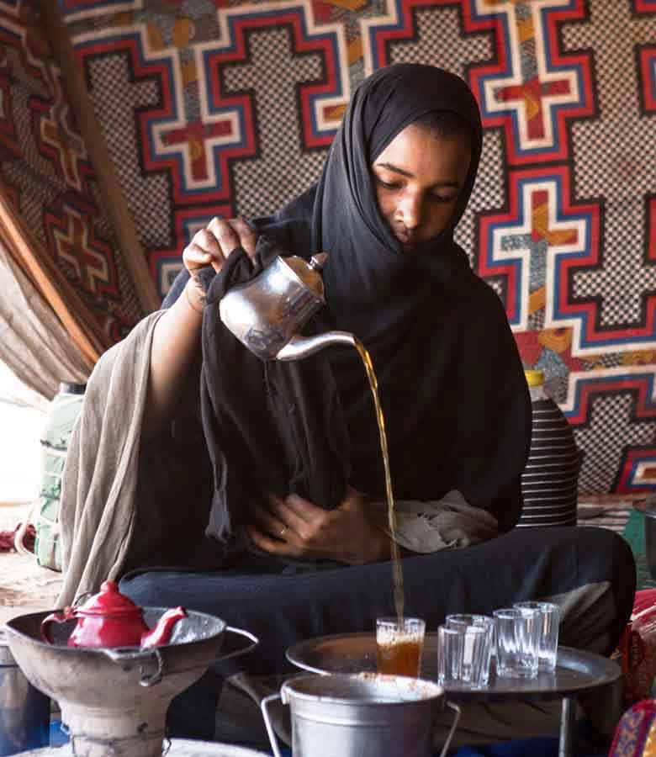
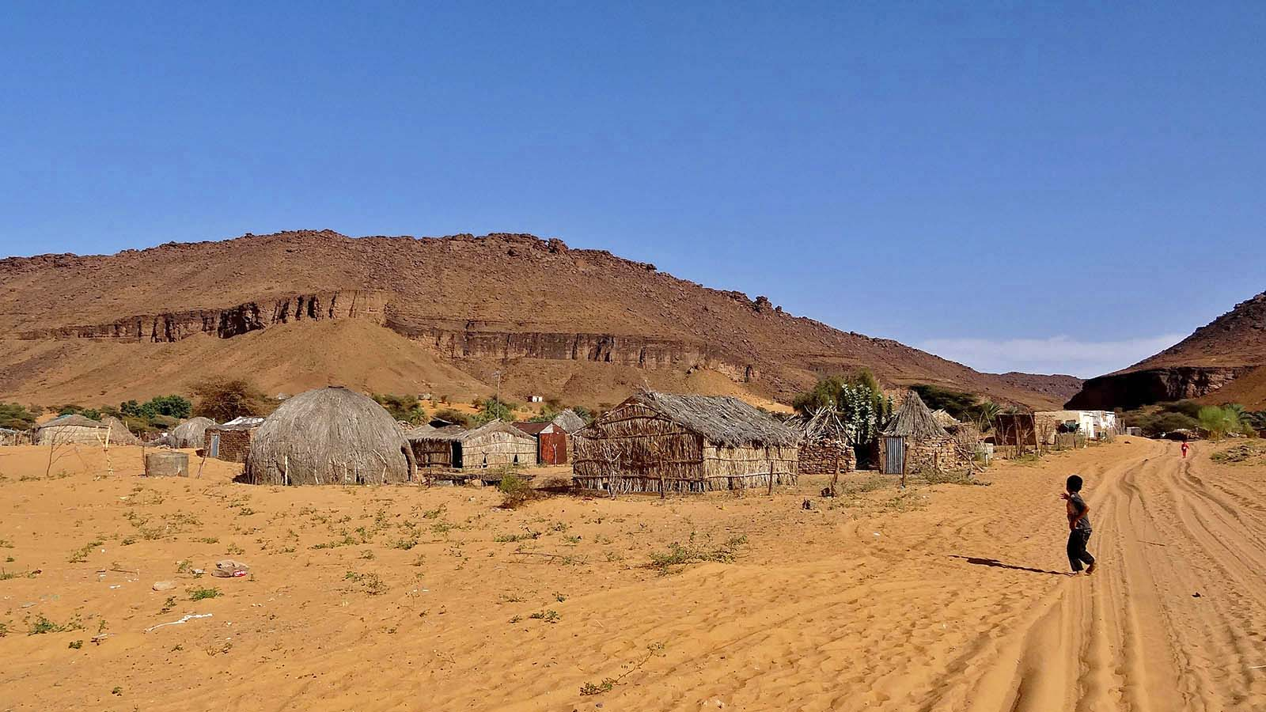
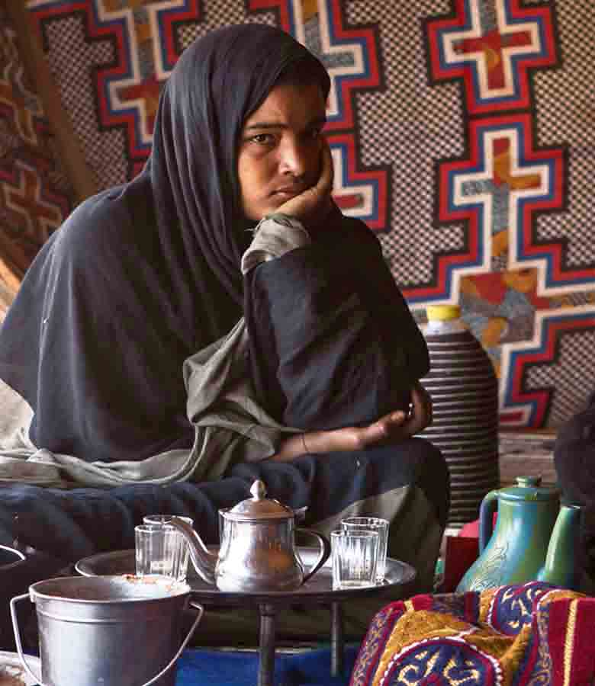
Photo © Carsten ten Brink
Photo © Groundhopping Merseburg
Photo © Carsten ten Brink

Slide 18
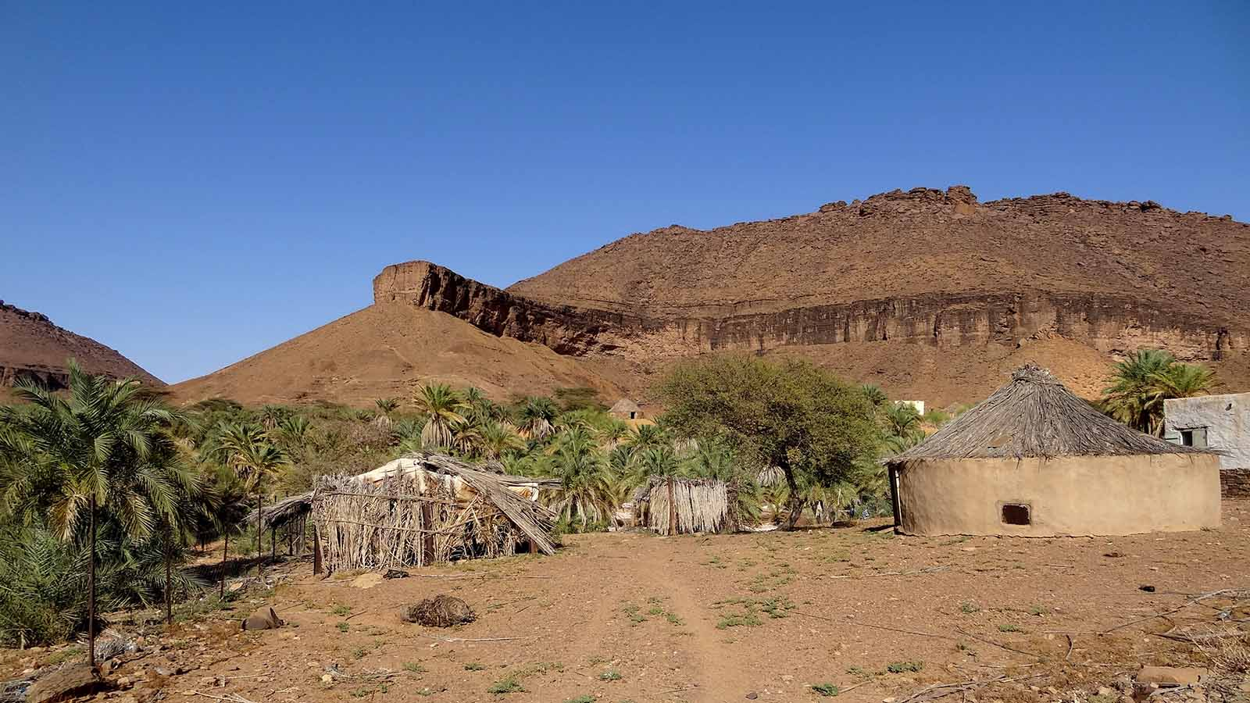
Photo © Groundhopping Merseburg

Slide 19
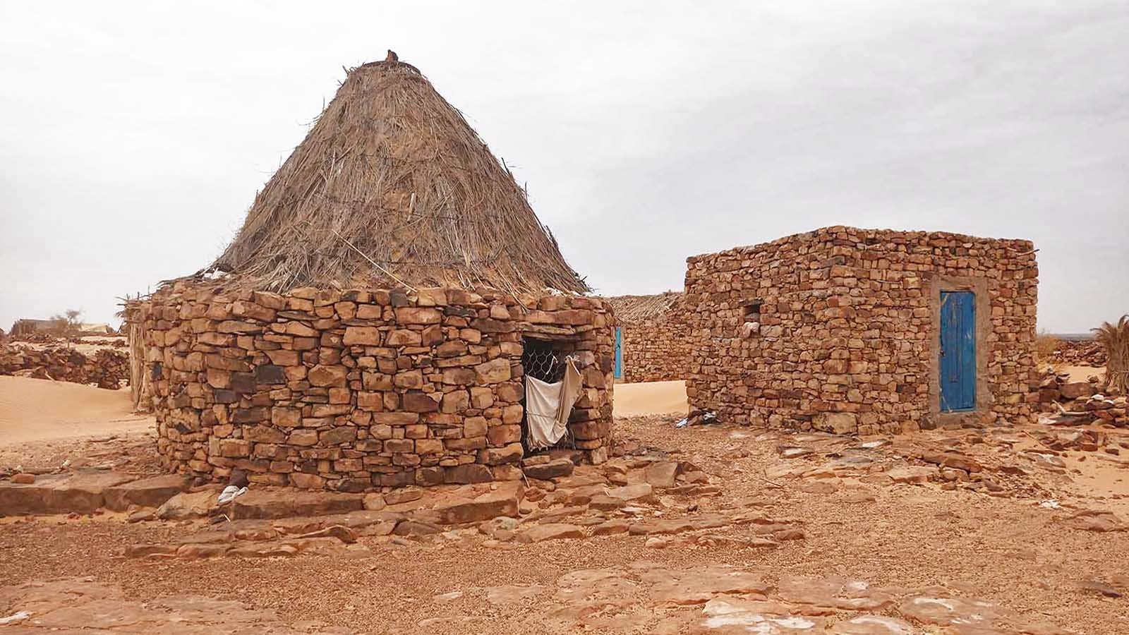
Photo © Santiago Cordero Guerrero

Slide 20
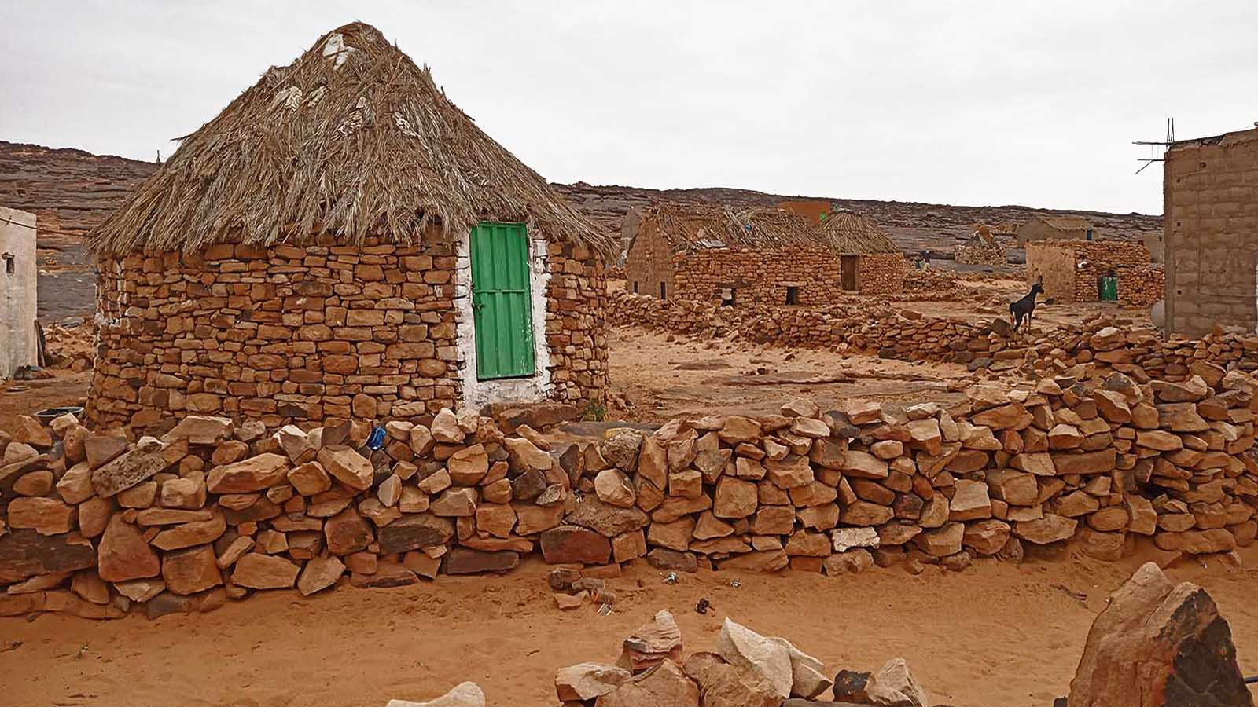
Photo © Santiago Cordero Guerrero

Slide 21
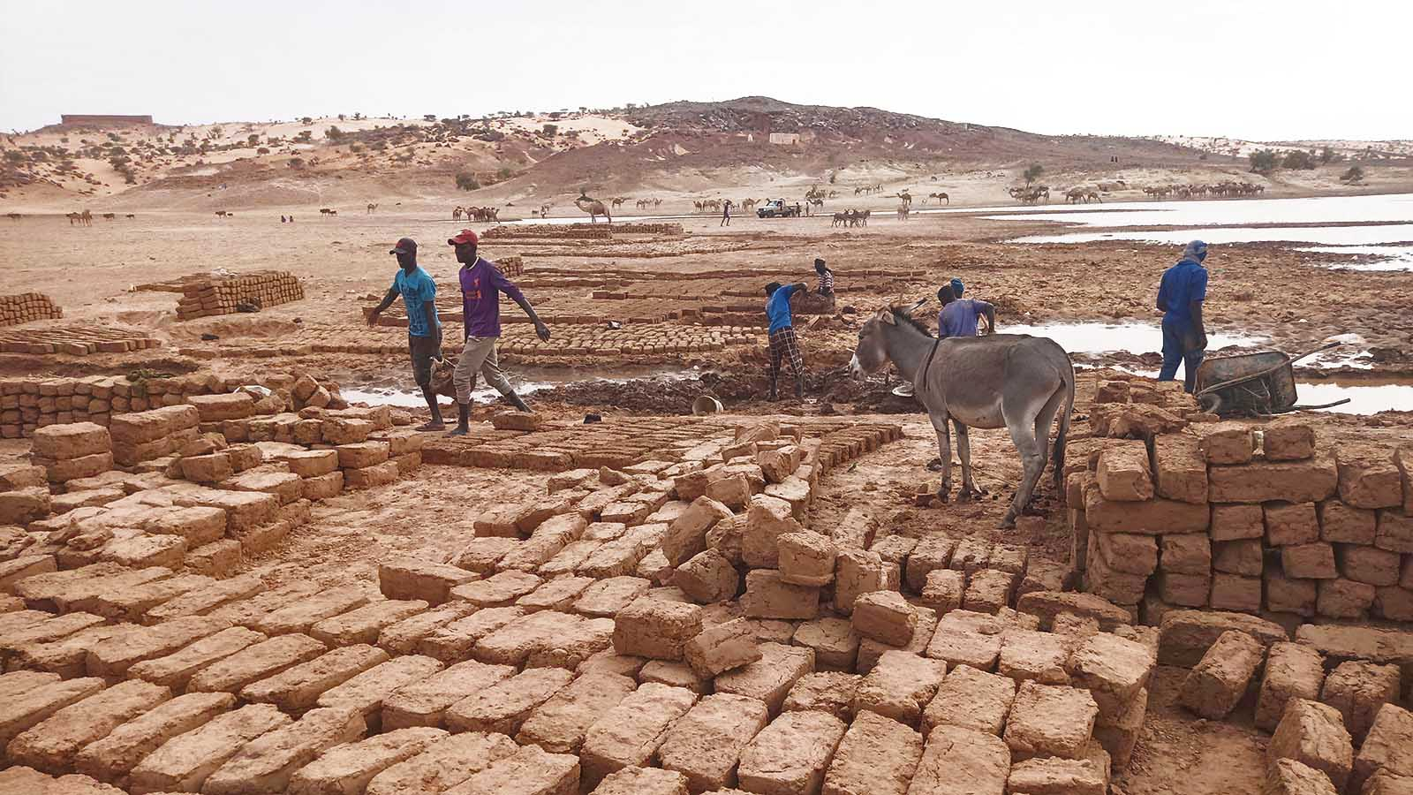
Photo © Santiago Cordero Guerrero

Slide 22
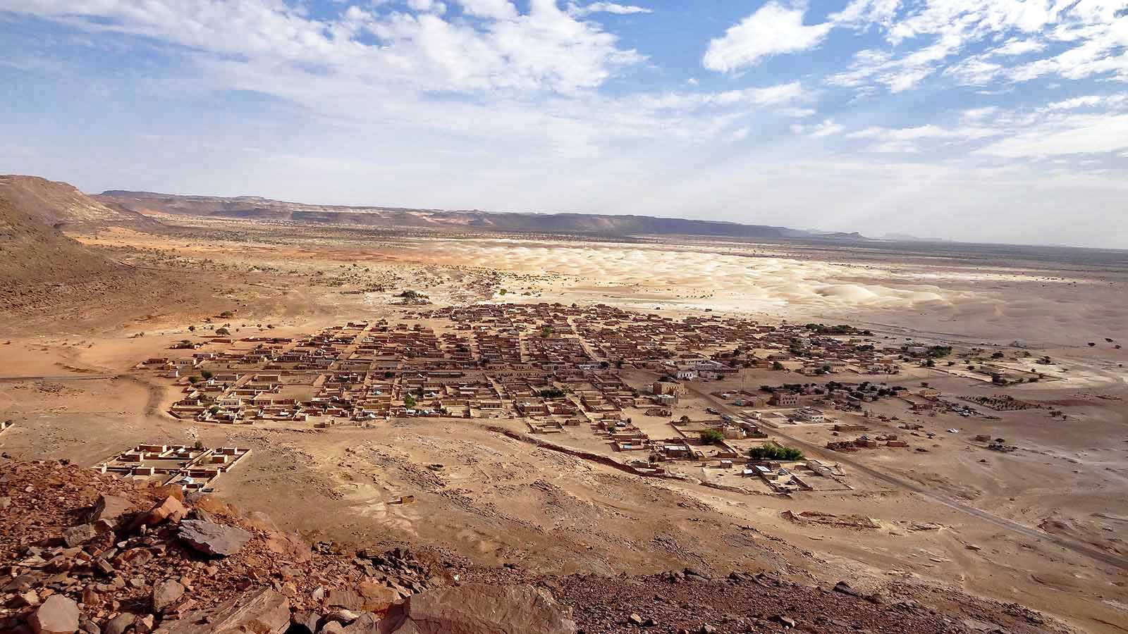
Photo © Groundhopping Merseburg

Slide 23
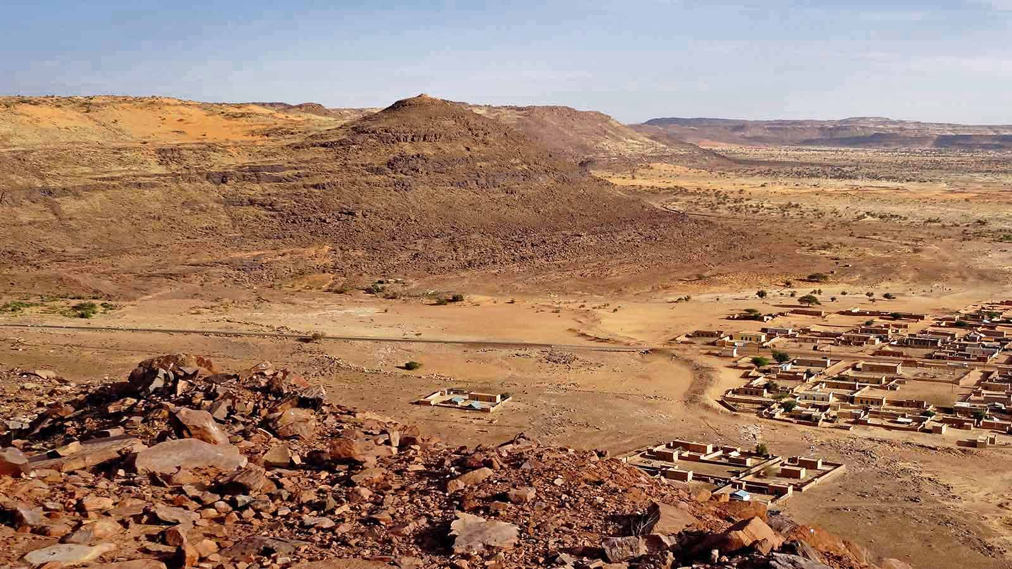
Photo © Groundhopping Merseburg

Slide 24
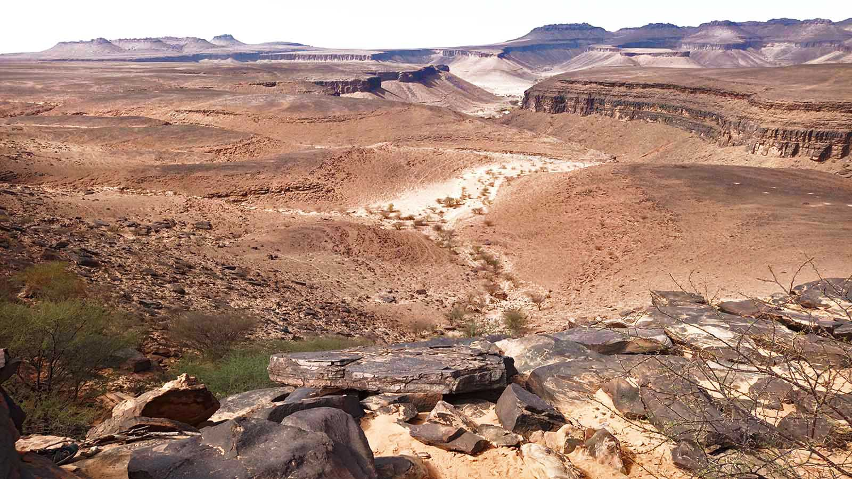
Photo © Santiago Cordero Guerrero

Slide 25
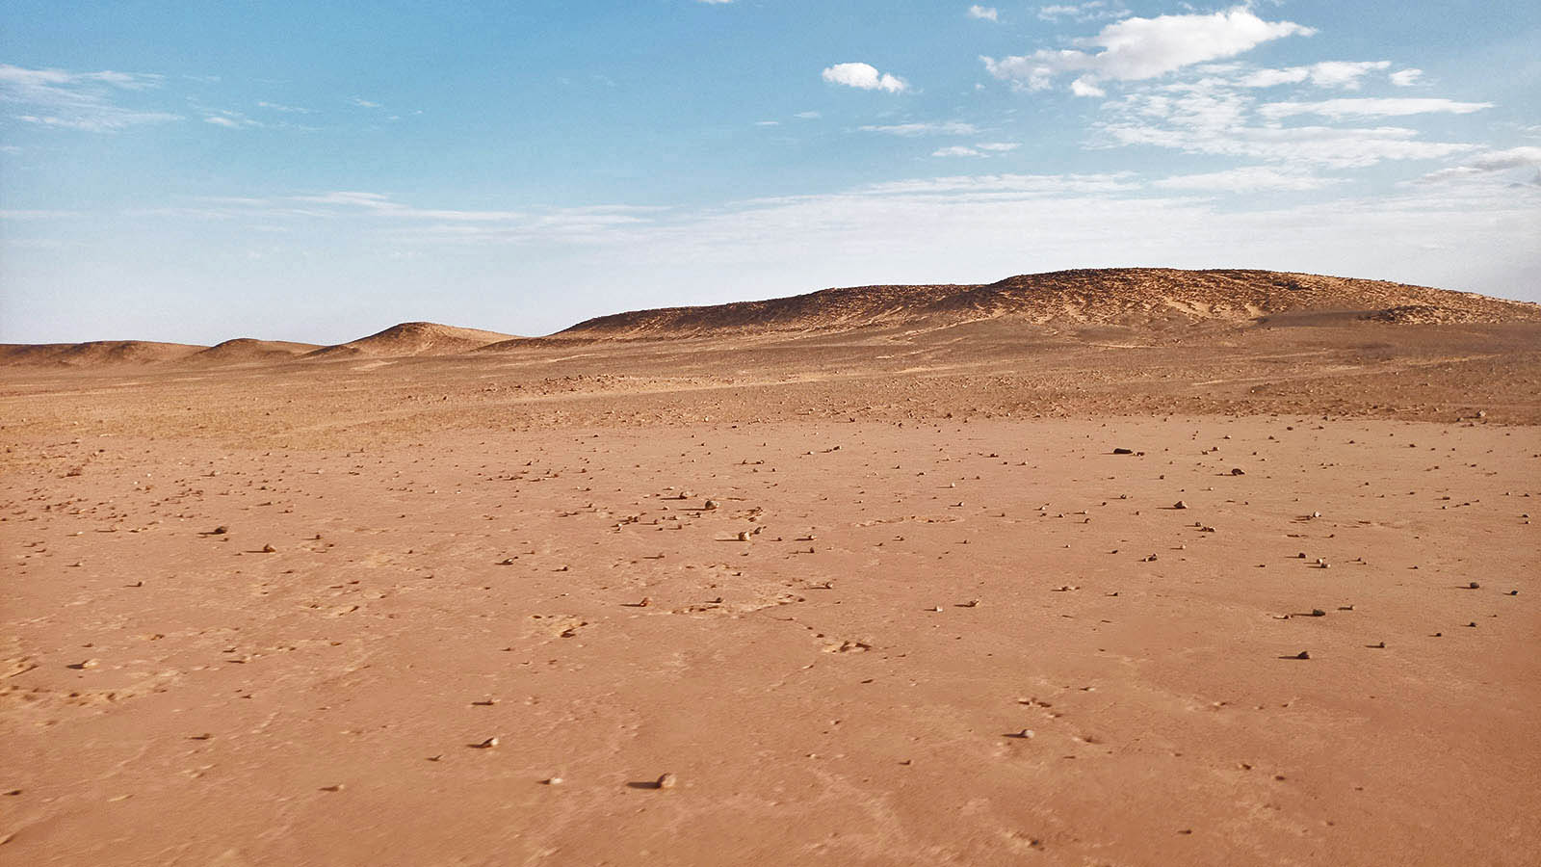
Photo © Santiago Cordero Guerrero

Slide 26
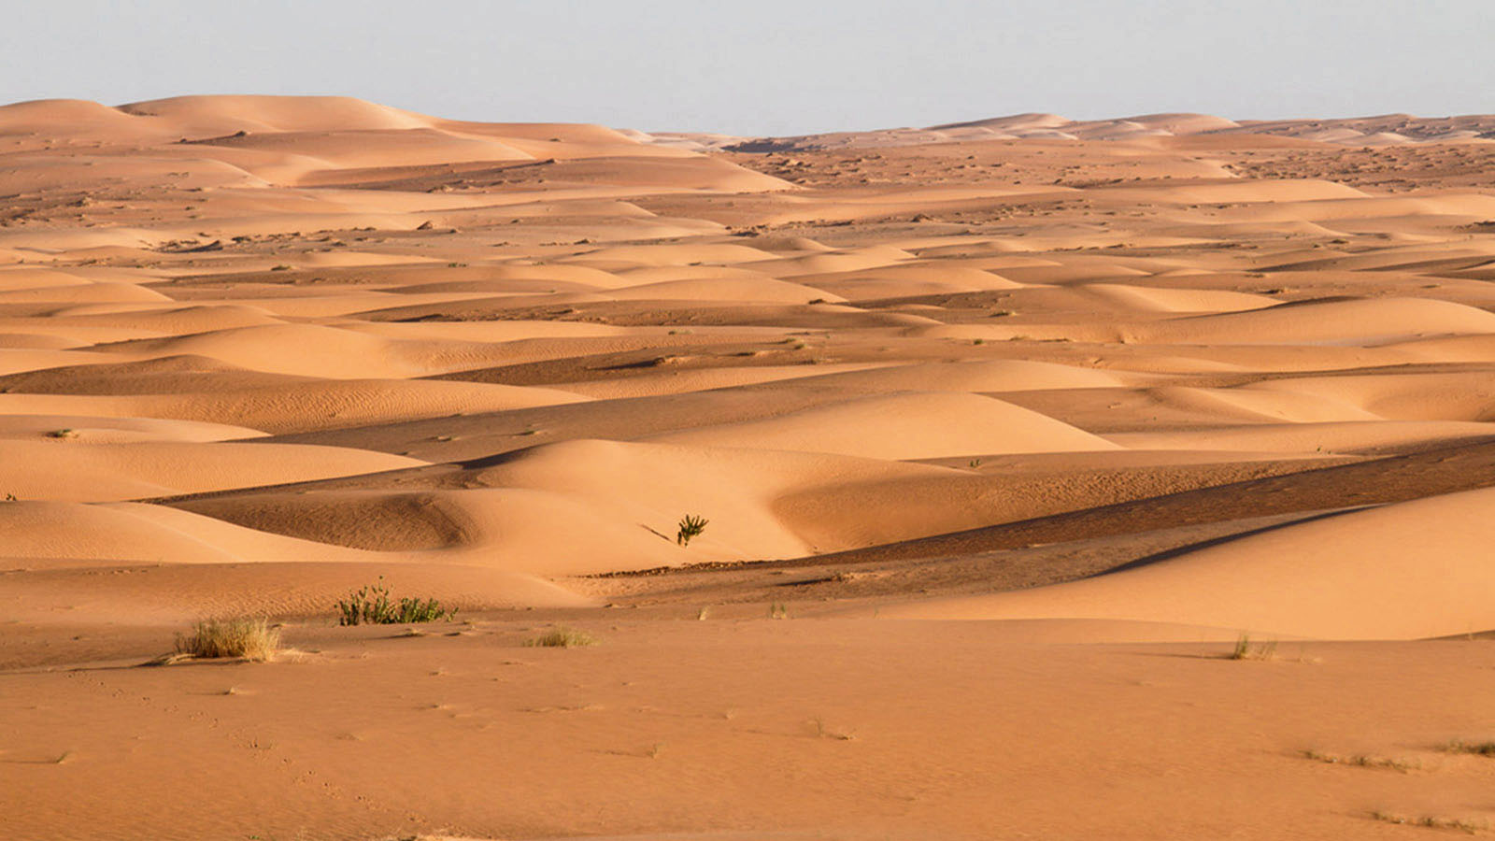
Photo © Carsten ten Brink

Slide 27
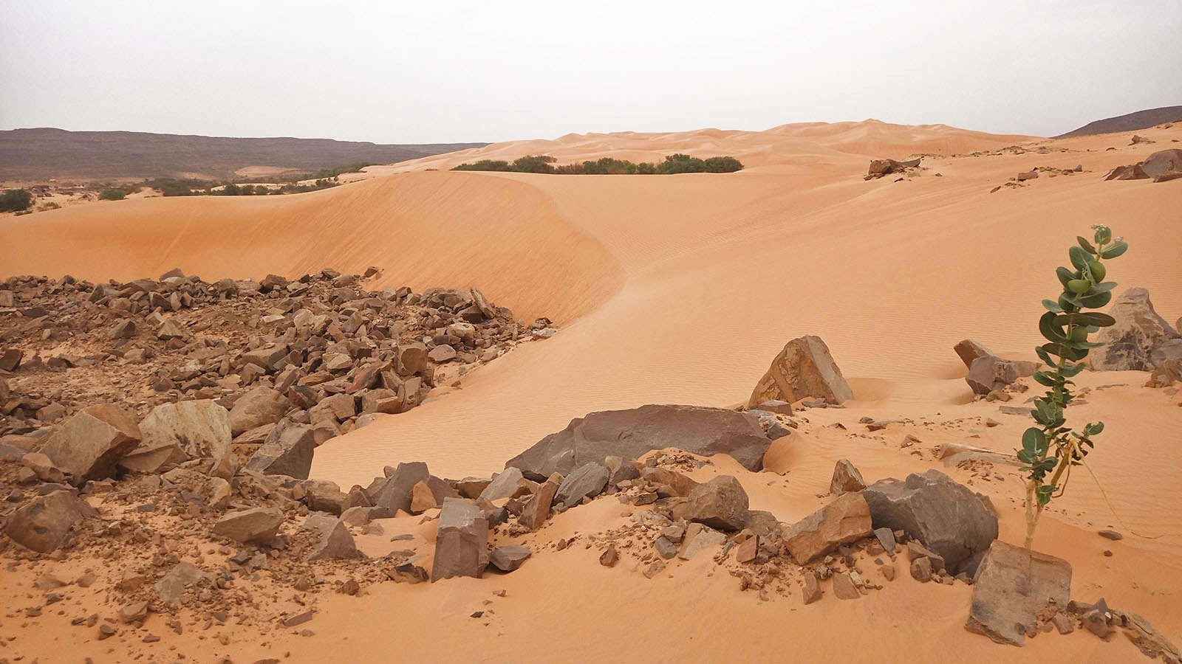
Photo © Santiago Cordero Guerrero

Slide 28
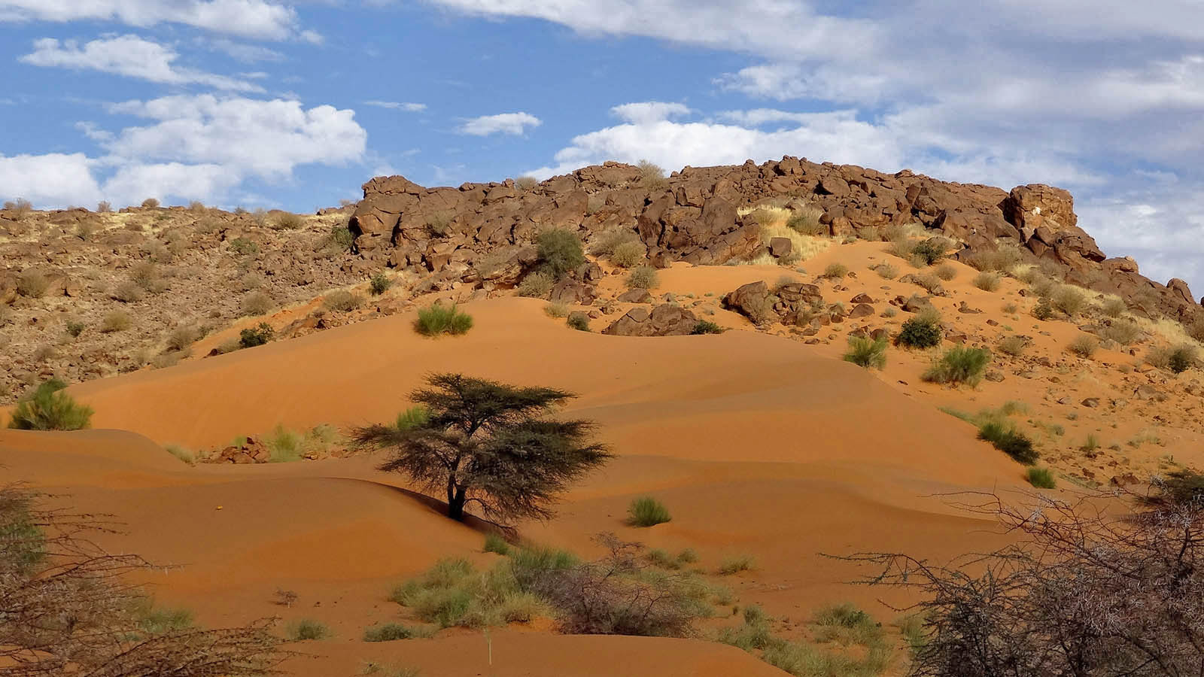
Photo © Groundhopping Merseburg

Slide 29
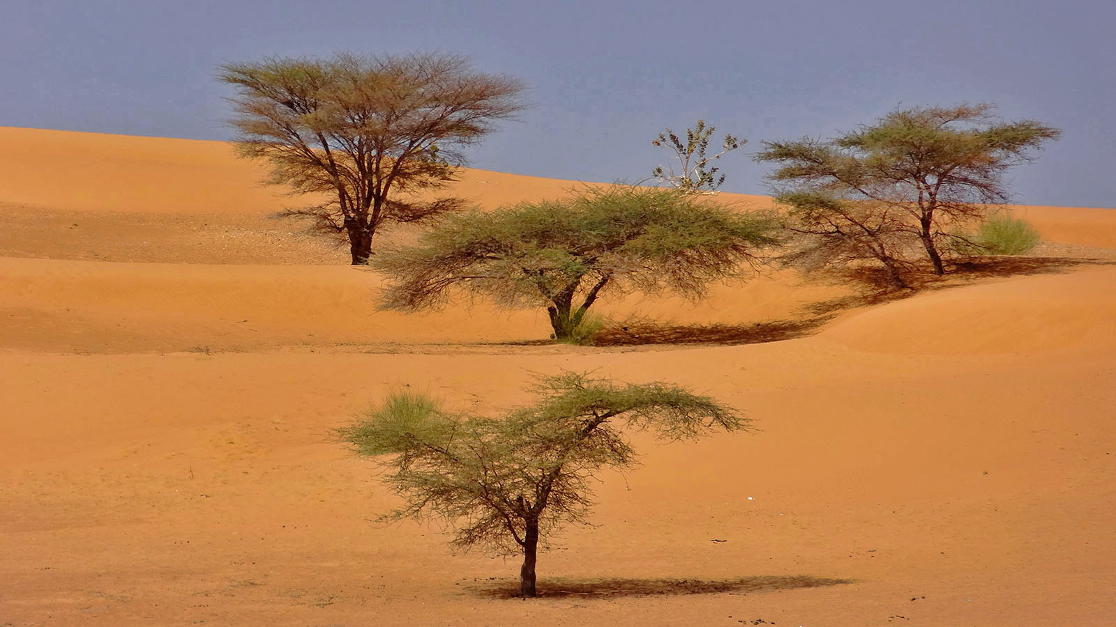
Photo © Groundhopping Merseburg

Slide 30
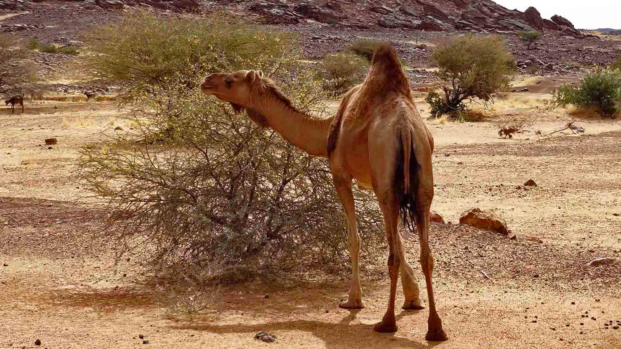
Photo © Groundhopping Merseburg

Slide 31
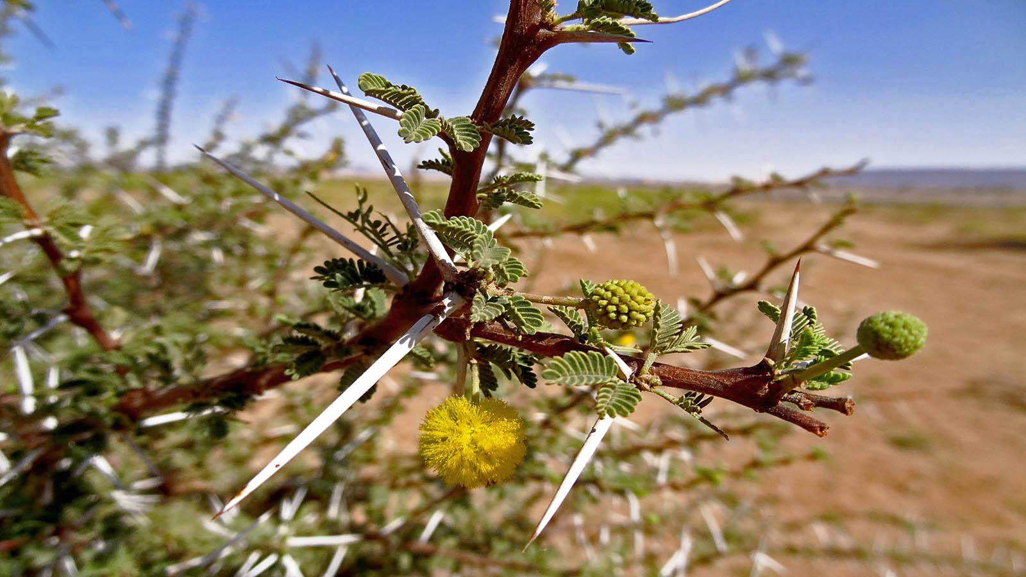
Photo © Groundhopping Merseburg

Slide 32
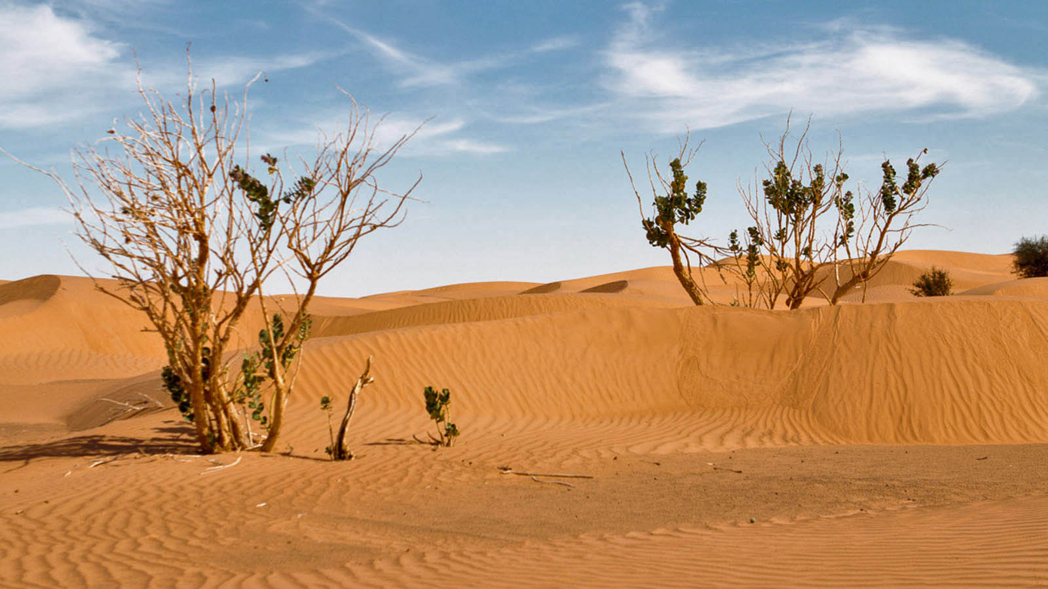
Photo © Carsten ten Brink

Slide 33
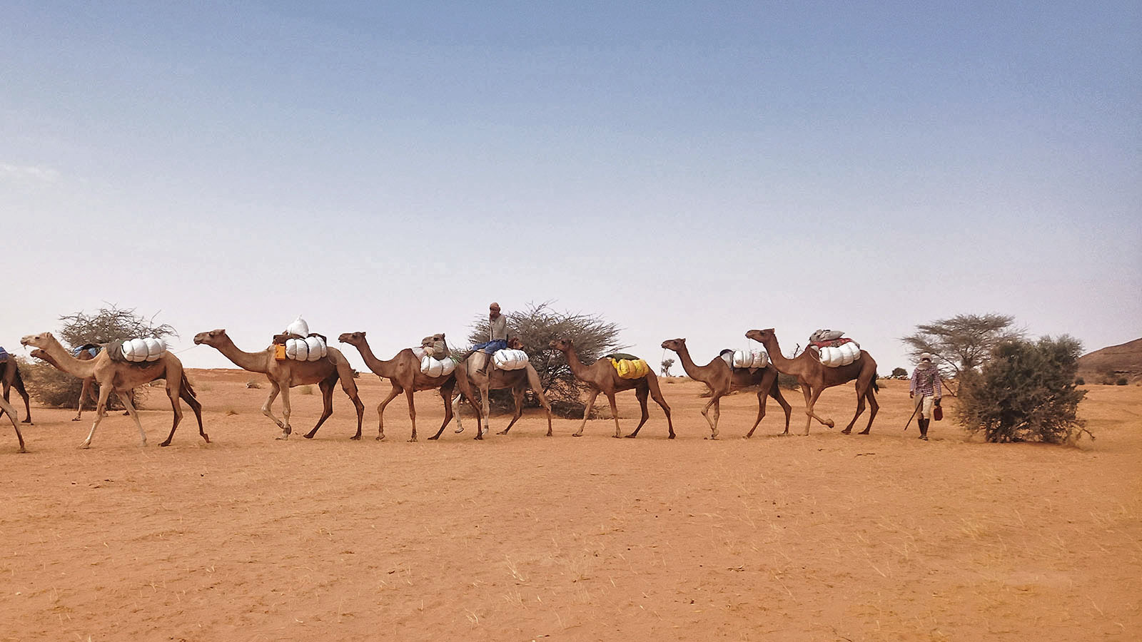
Photo © Santiago Cordero Guerrero

Slide 34
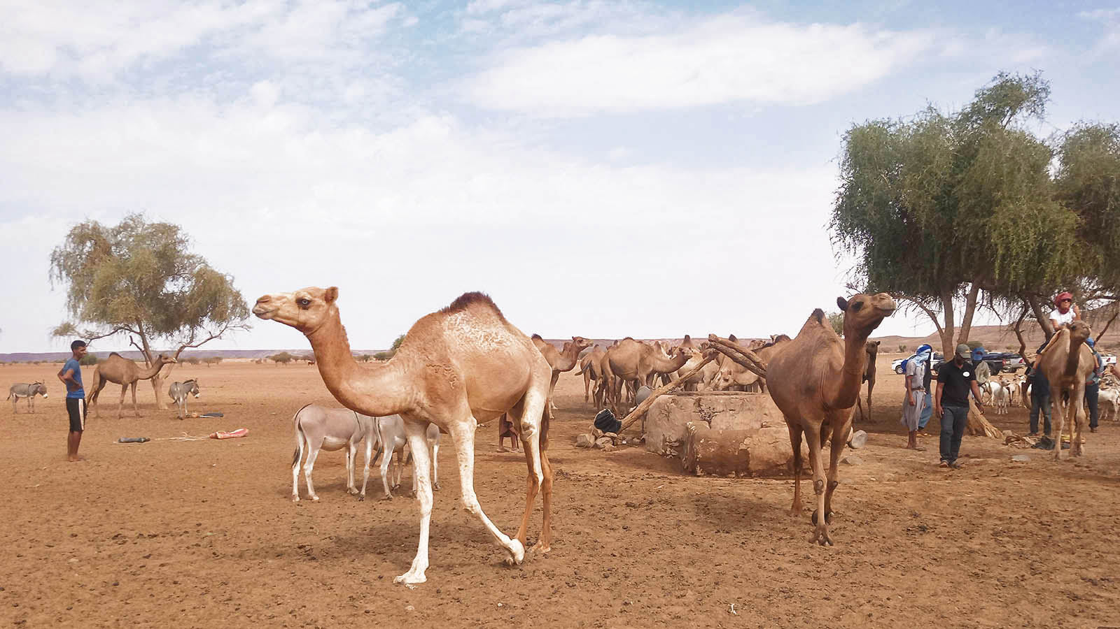
Photo © Santiago Cordero Guerrero

Slide 35
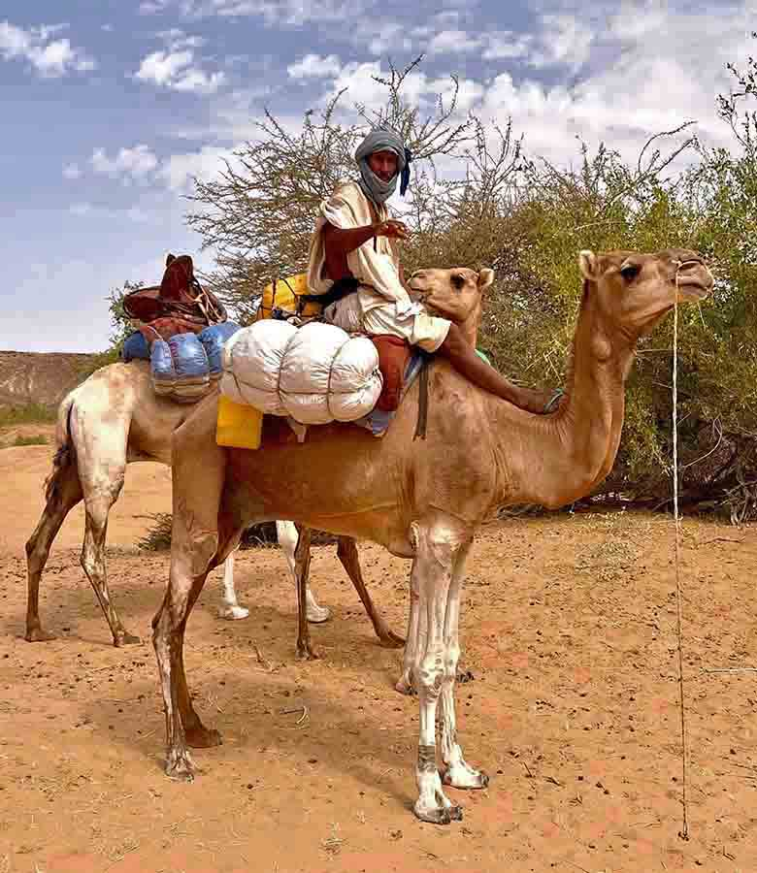
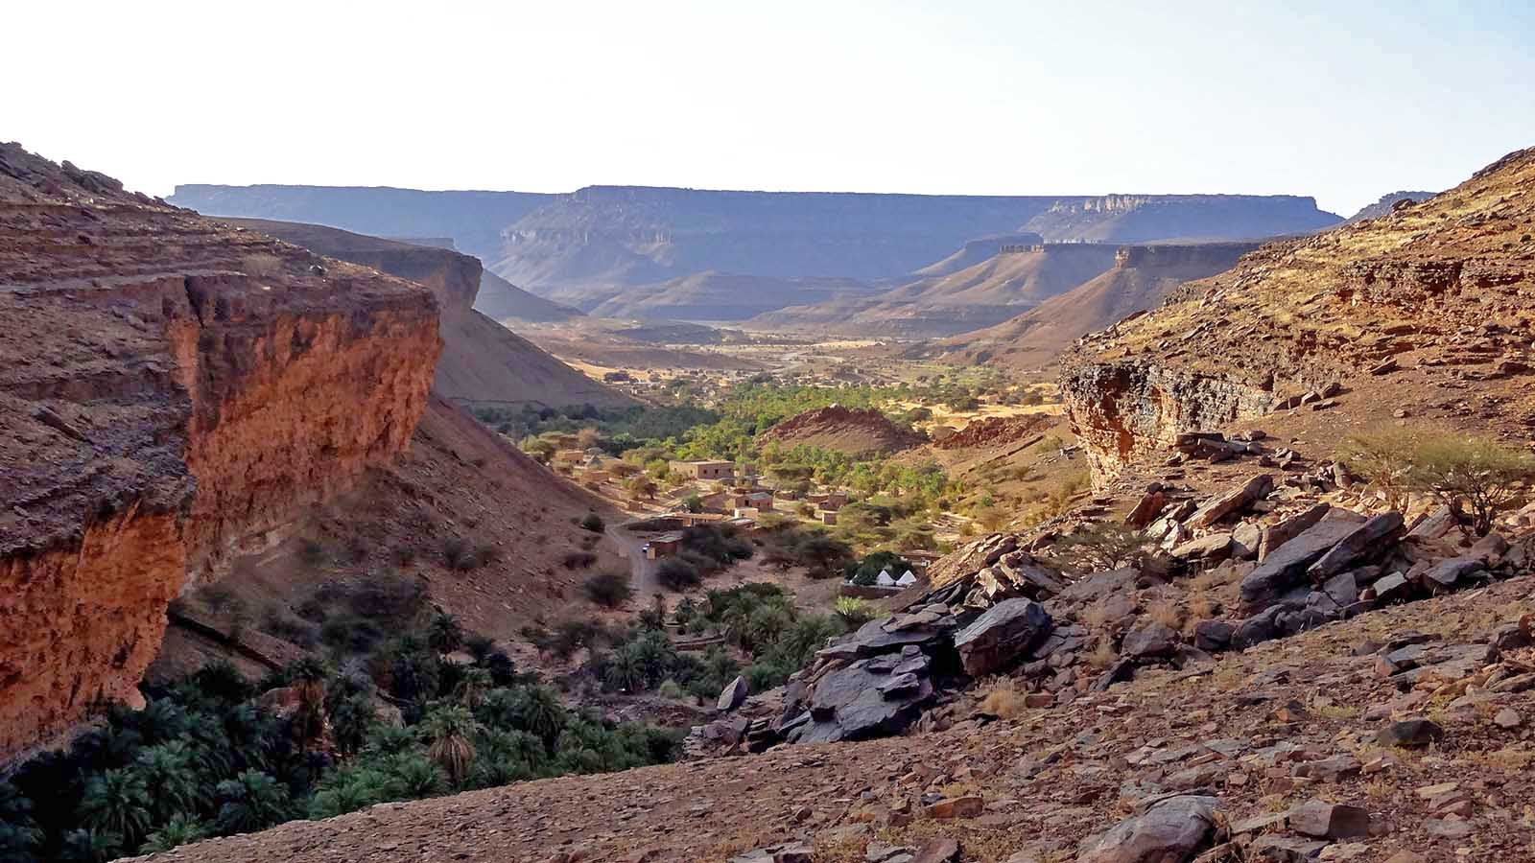
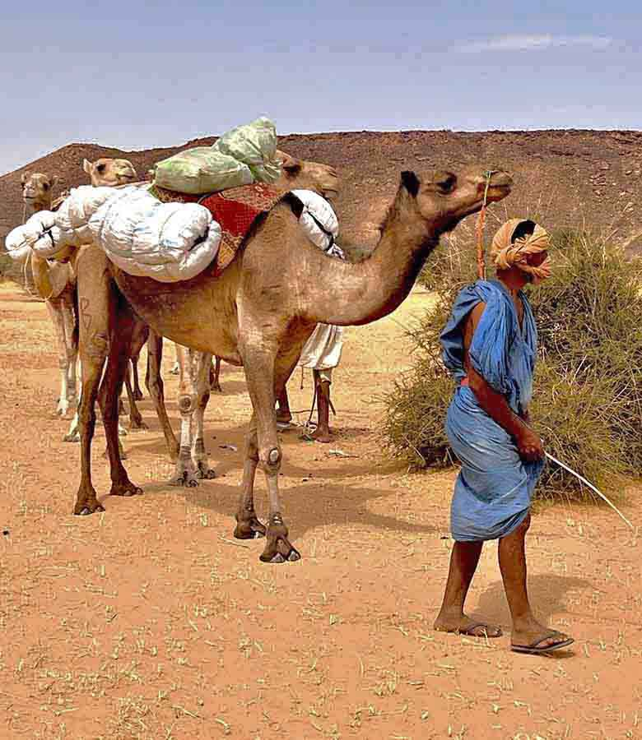
Photo © Santiago Cordero Guerrero
Photo © Groundhopping Merseburg
Photo © Santiago Cordero Guerrero

Slide 36
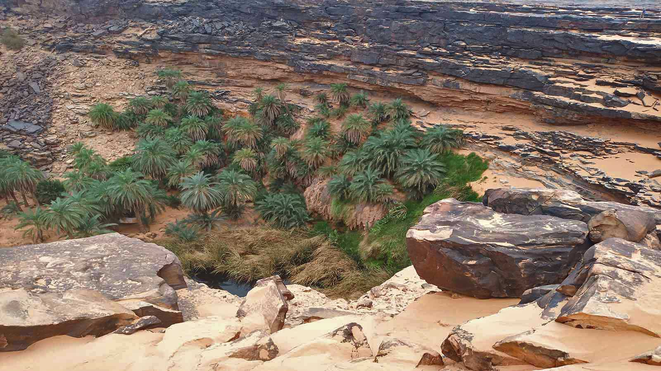
Photo © Santiago Cordero Guerrero

Slide 37
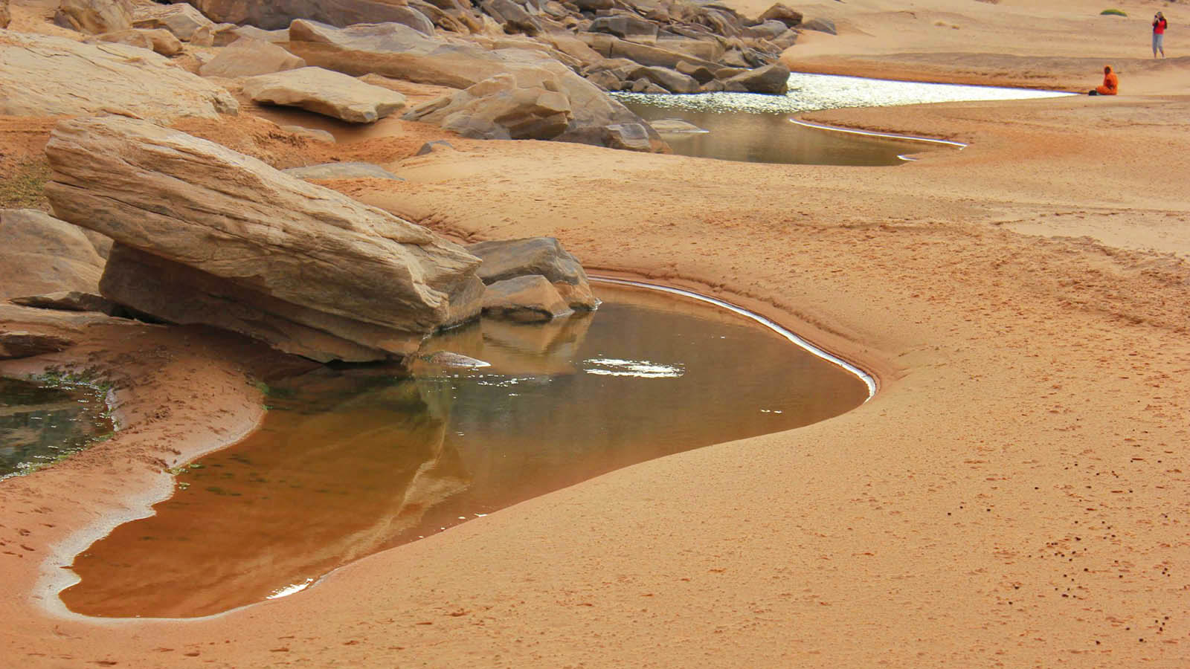
Photo © Carlos Reis

Slide 38
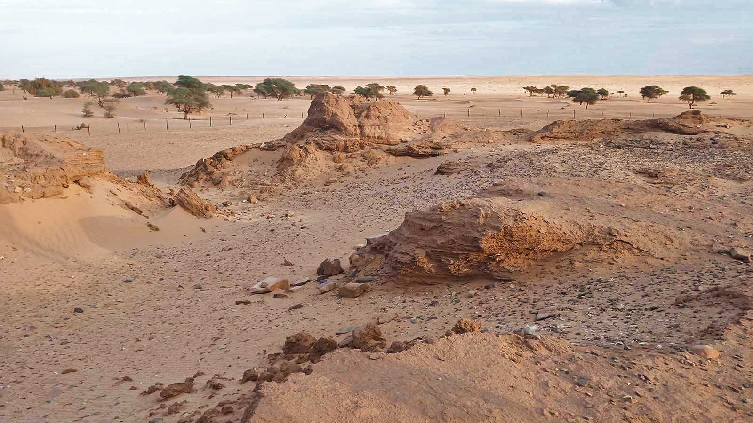
Photo © Santiago Cordero Guerrero

Slide 39
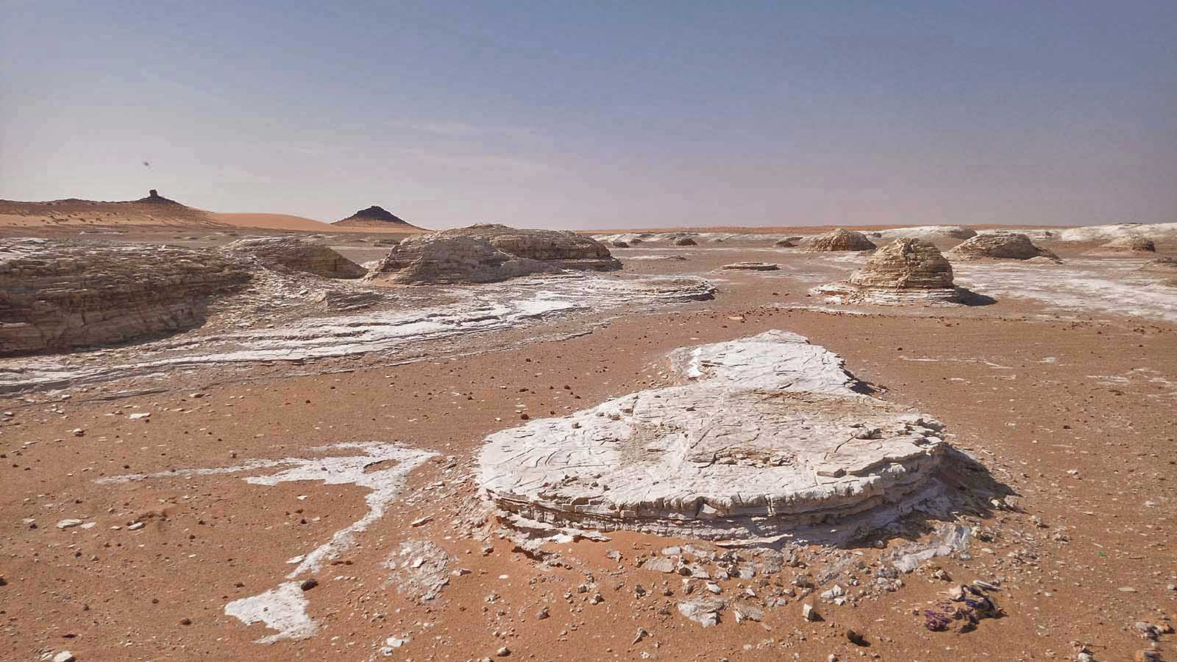
Photo © Santiago Cordero Guerrero

Slide 40
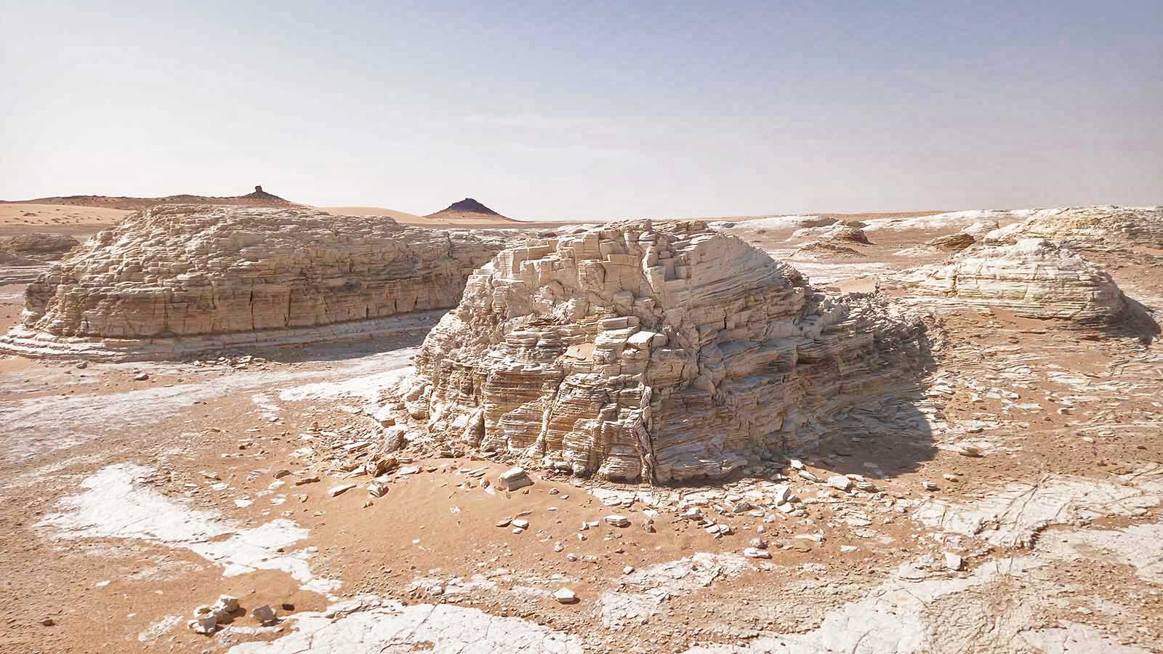
Photo © Santiago Cordero Guerrero

Slide 41
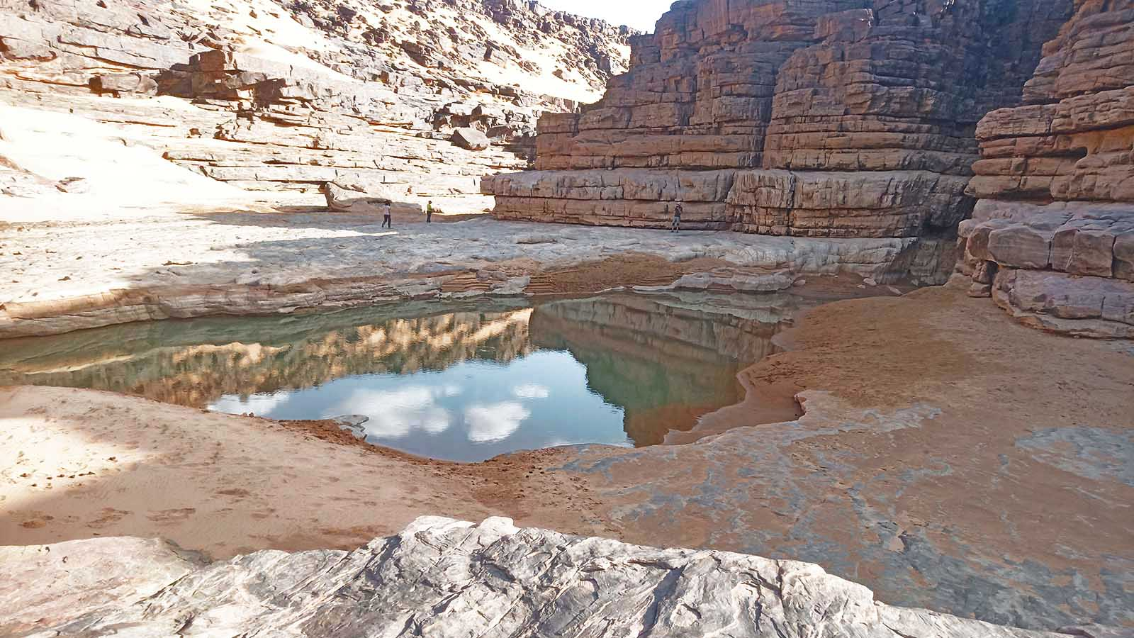
Photo © Santiago Cordero Guerrero

Slide 42
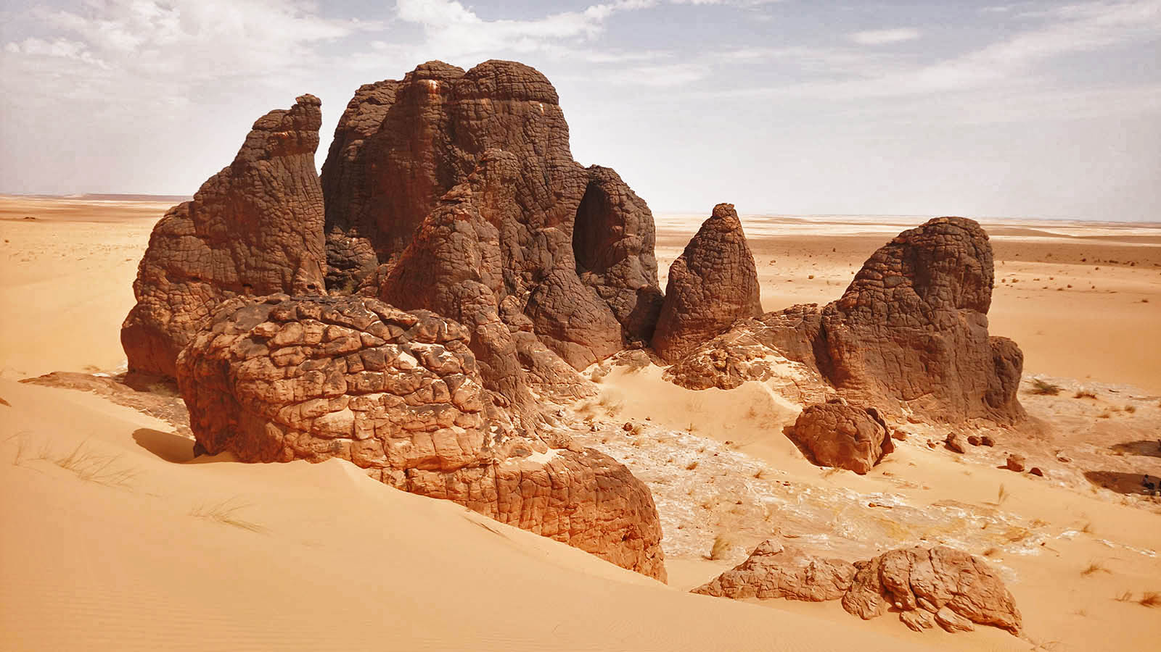
Photo © Santiago Cordero Guerrero

Slide 43

Photo © Santiago Cordero Guerrero

Slide 44

Photo © Santiago Cordero Guerrero

Slide 45

Photo © Santiago Cordero Guerrero

Slide 46

Photo © Santiago Cordero Guerrero

Slide 47

Photo © Carsten ten Brink

Slide 48






Photos
Santiago Cordero Guerrero (Spain) Carsten ten Brink (UK)
Groundhopping Merseburg (Germany) Carlos Reis (Brazil)
Bánhidi Norbert (Hungary)
Gracias a los propietarios de las fotos por su cooperación.
Music
Sidi Eleya - Ya Denya
Stefan Rumpler (Eslovaquia)
https://www.youtube.com/@steverumpler
pista2011@gmail.com
2026
¿Te gustó esta presentación? Escríbeme. Te enviaré más gratis. Gracias. Steve / Eslovaquia
¿Te gustó esta presentación? Escríbeme. Te enviaré más gratis. Gracias. Steve / Eslovaquia
¿Te gustó esta presentación? Escríbeme. Te enviaré más gratis. Gracias. Steve / Eslovaquia

Slide 49







¿Te ha gustado?
Puedes ver más entrando
Aquí
Además puedes recibir powerpoints en tu correo electrónico suscribiéndote aquí:

